Slide 1
Gesteinskreis-lauf und Gebirgs-bildungen
Kapitel 17
Aufbau der Gebirgsketten

Slide 2
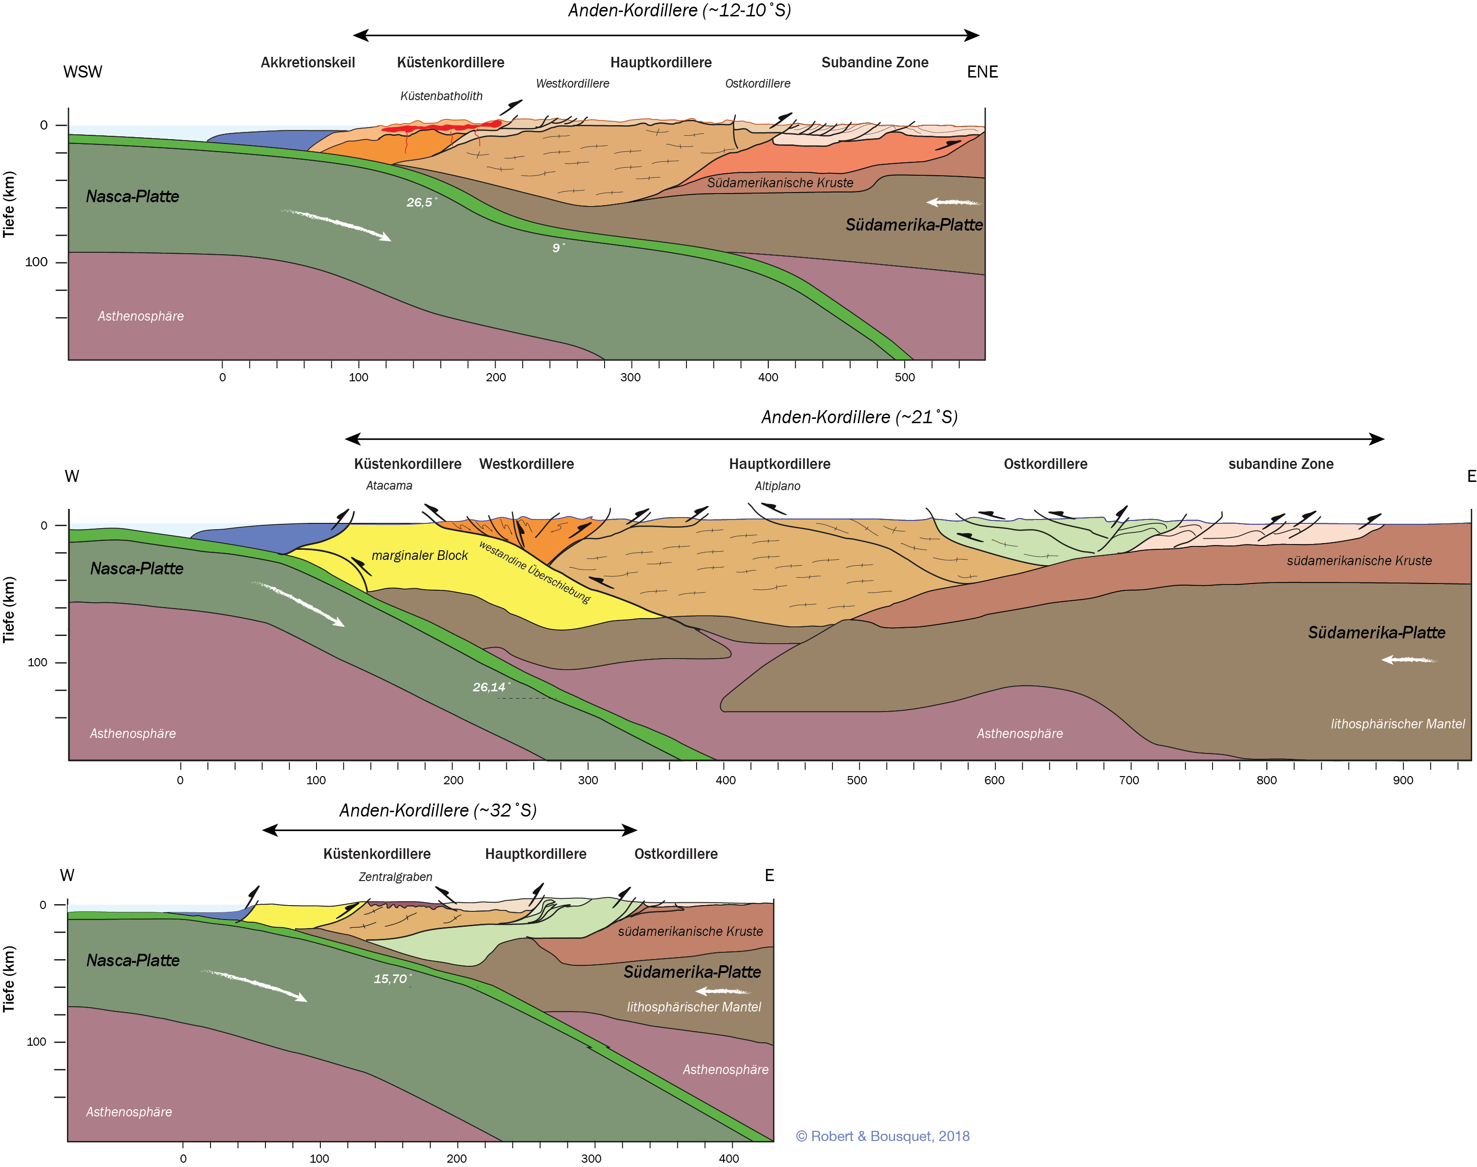
Abb. 17.1
Geologische Profile in drei Abschnitten der Anden-Kordillere (nach Allmendinger et al. 1997; Yuan et al. 2000; Elger et al. 2005; Pfiffner und Gonzales 2013; Armijo et al. 2015; Giambiagi et al. 2015)
Type to enter a caption.

Slide 3
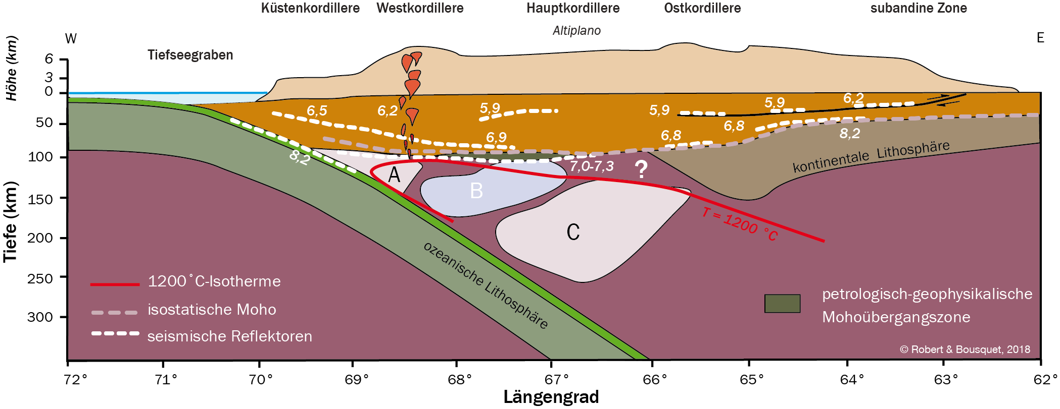
Abb. 17.2
Zusammenstellung geophysikalischer Daten in einem Profil unter dem Altiplano der Anden. Das Profil liegt im Bereich des 12. bis 22. südlichen Breitengrades. Für die mit A, B und C bezeichneten Zonen stehen die Erklärungen im Text. (Nach Giese 1999)
Type to enter a caption.

Slide 4
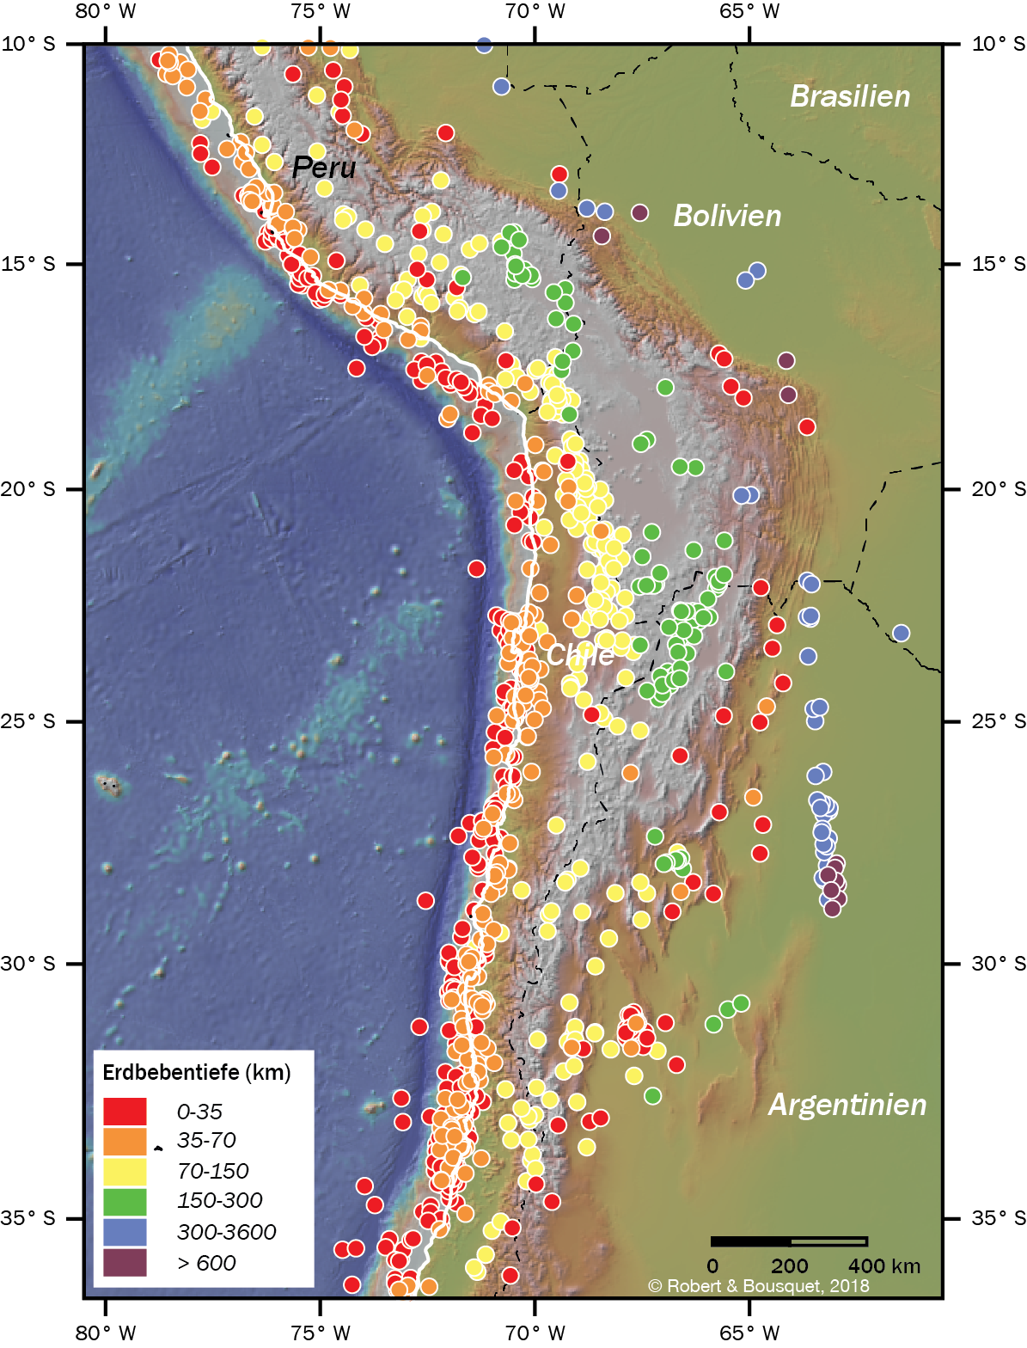
Abb. 17.3
Seismische Aktivität in den Zentralanden zwischen 1973 und 2013 (Daten USGS – GeoMapApp). Die im Bereich des Tiefseegrabens geringe Tiefe der Erdbebenherde nimmt nach Osten hin zu
Type to enter a caption.

Slide 5
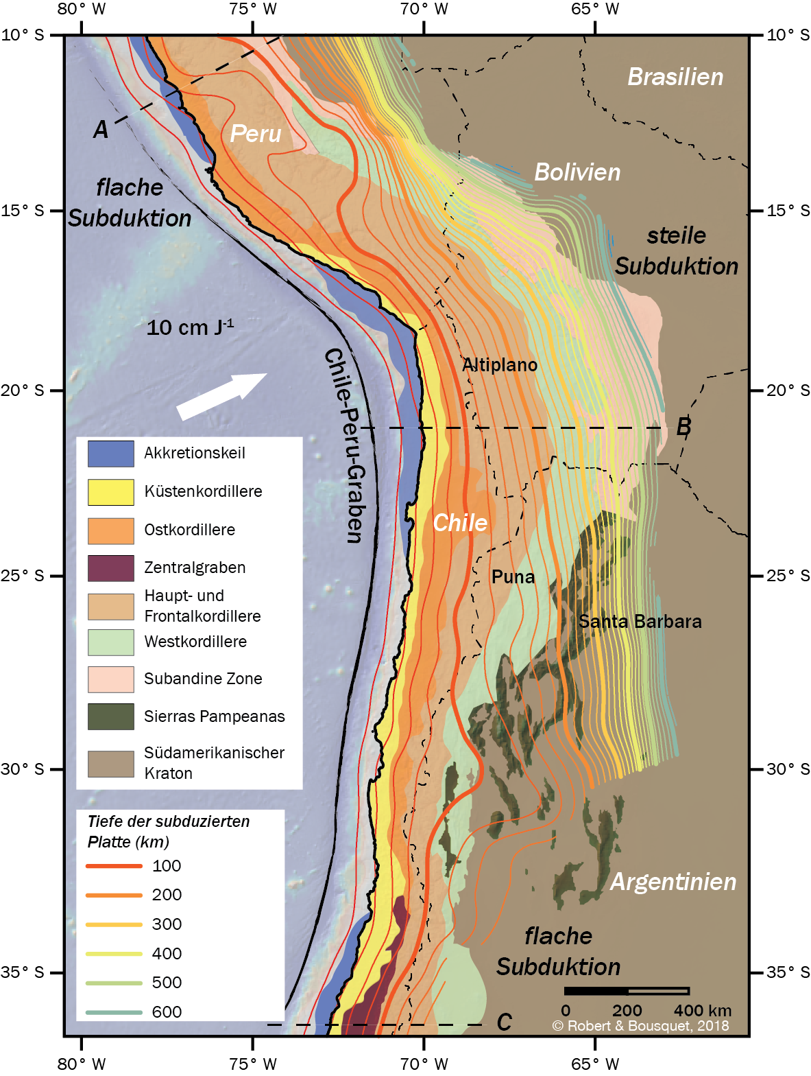
Abb. 17.4
Tektonische Provinzen der Zentralanden. Die farbigen Linien zeigen die Konturen der Subduktion. (Nach Allmendinger et al. 1997; Jaillard et al. 2000; Strecker et al. 2007; Alvarado et al. 2009. Tiefe der subduzierten Platte nach USGS Data)
Type to enter a caption.

Slide 6
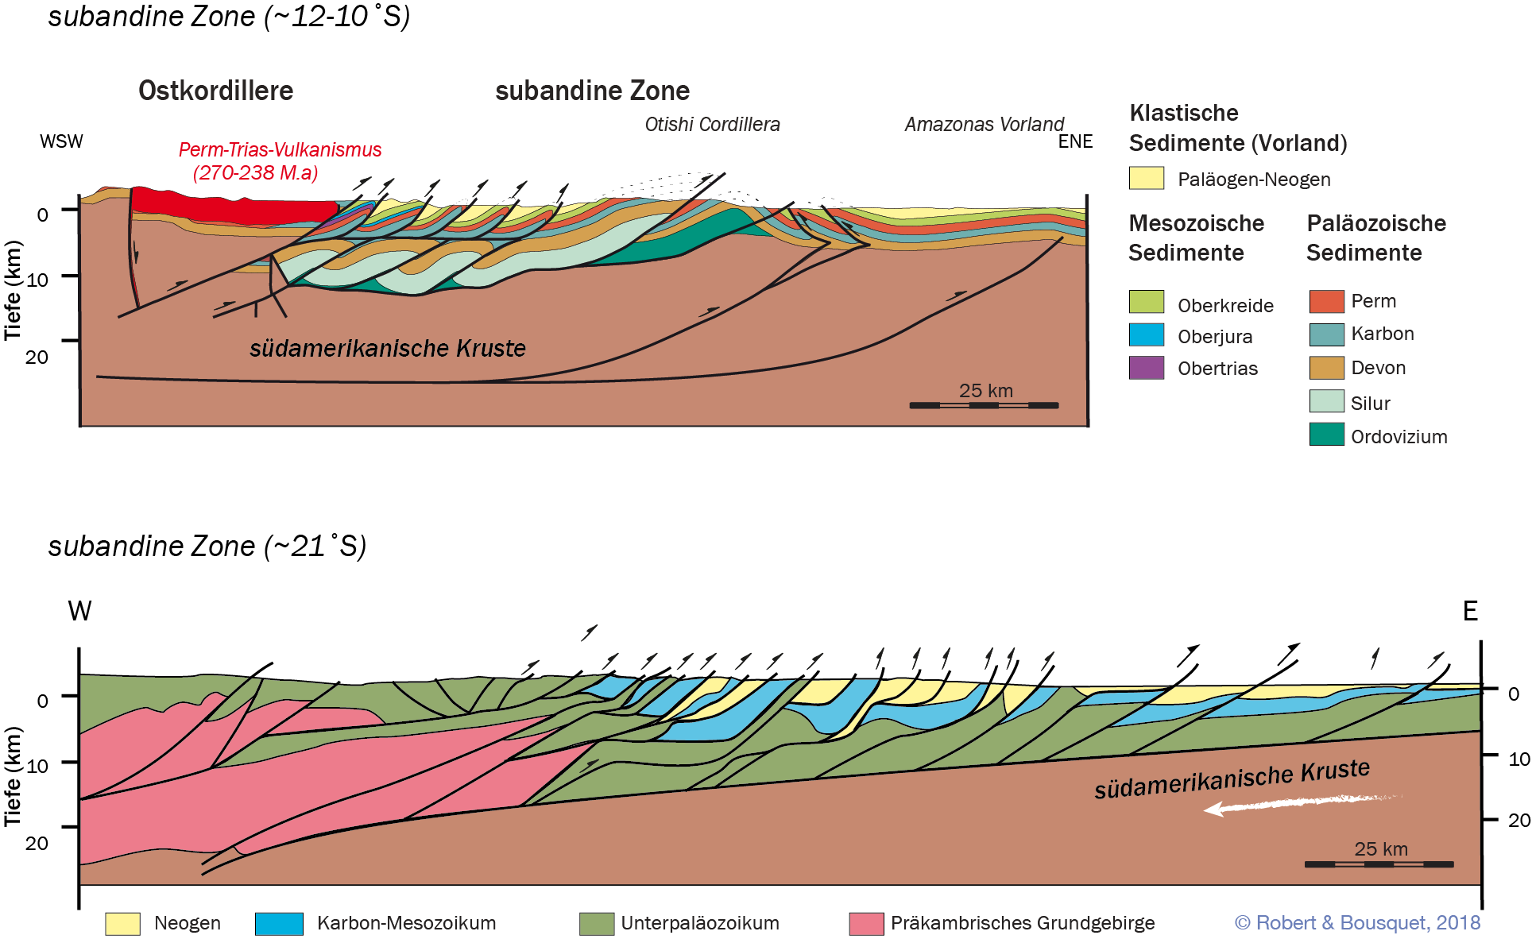
Abb. 17.5
Die subandinen Ketten im Süden von Bolivien. Die subandinen Ketten sind Deckgebirgsketten, die durch eine basale Abscherung in der sedimentären Bedeckung gekennzeichnet sind. Die Verkürzung des Deckgebirges wird durch bedeutende Überschiebungen von Schollen aus dem Sockel im inneren Bereich der Kette ausgeglichen. Die interandine Zone ist eine Deckgebirgskette, die huckepackartig (piggy-back) auf jungen, abgelösten Sockelschollen transportiert wurde. (Nach Baby et al. 1992; Dunn et al. 1995; Kley et al. 1996; Pfiffner und Gonzales 2013)
Type to enter a caption.

Slide 7
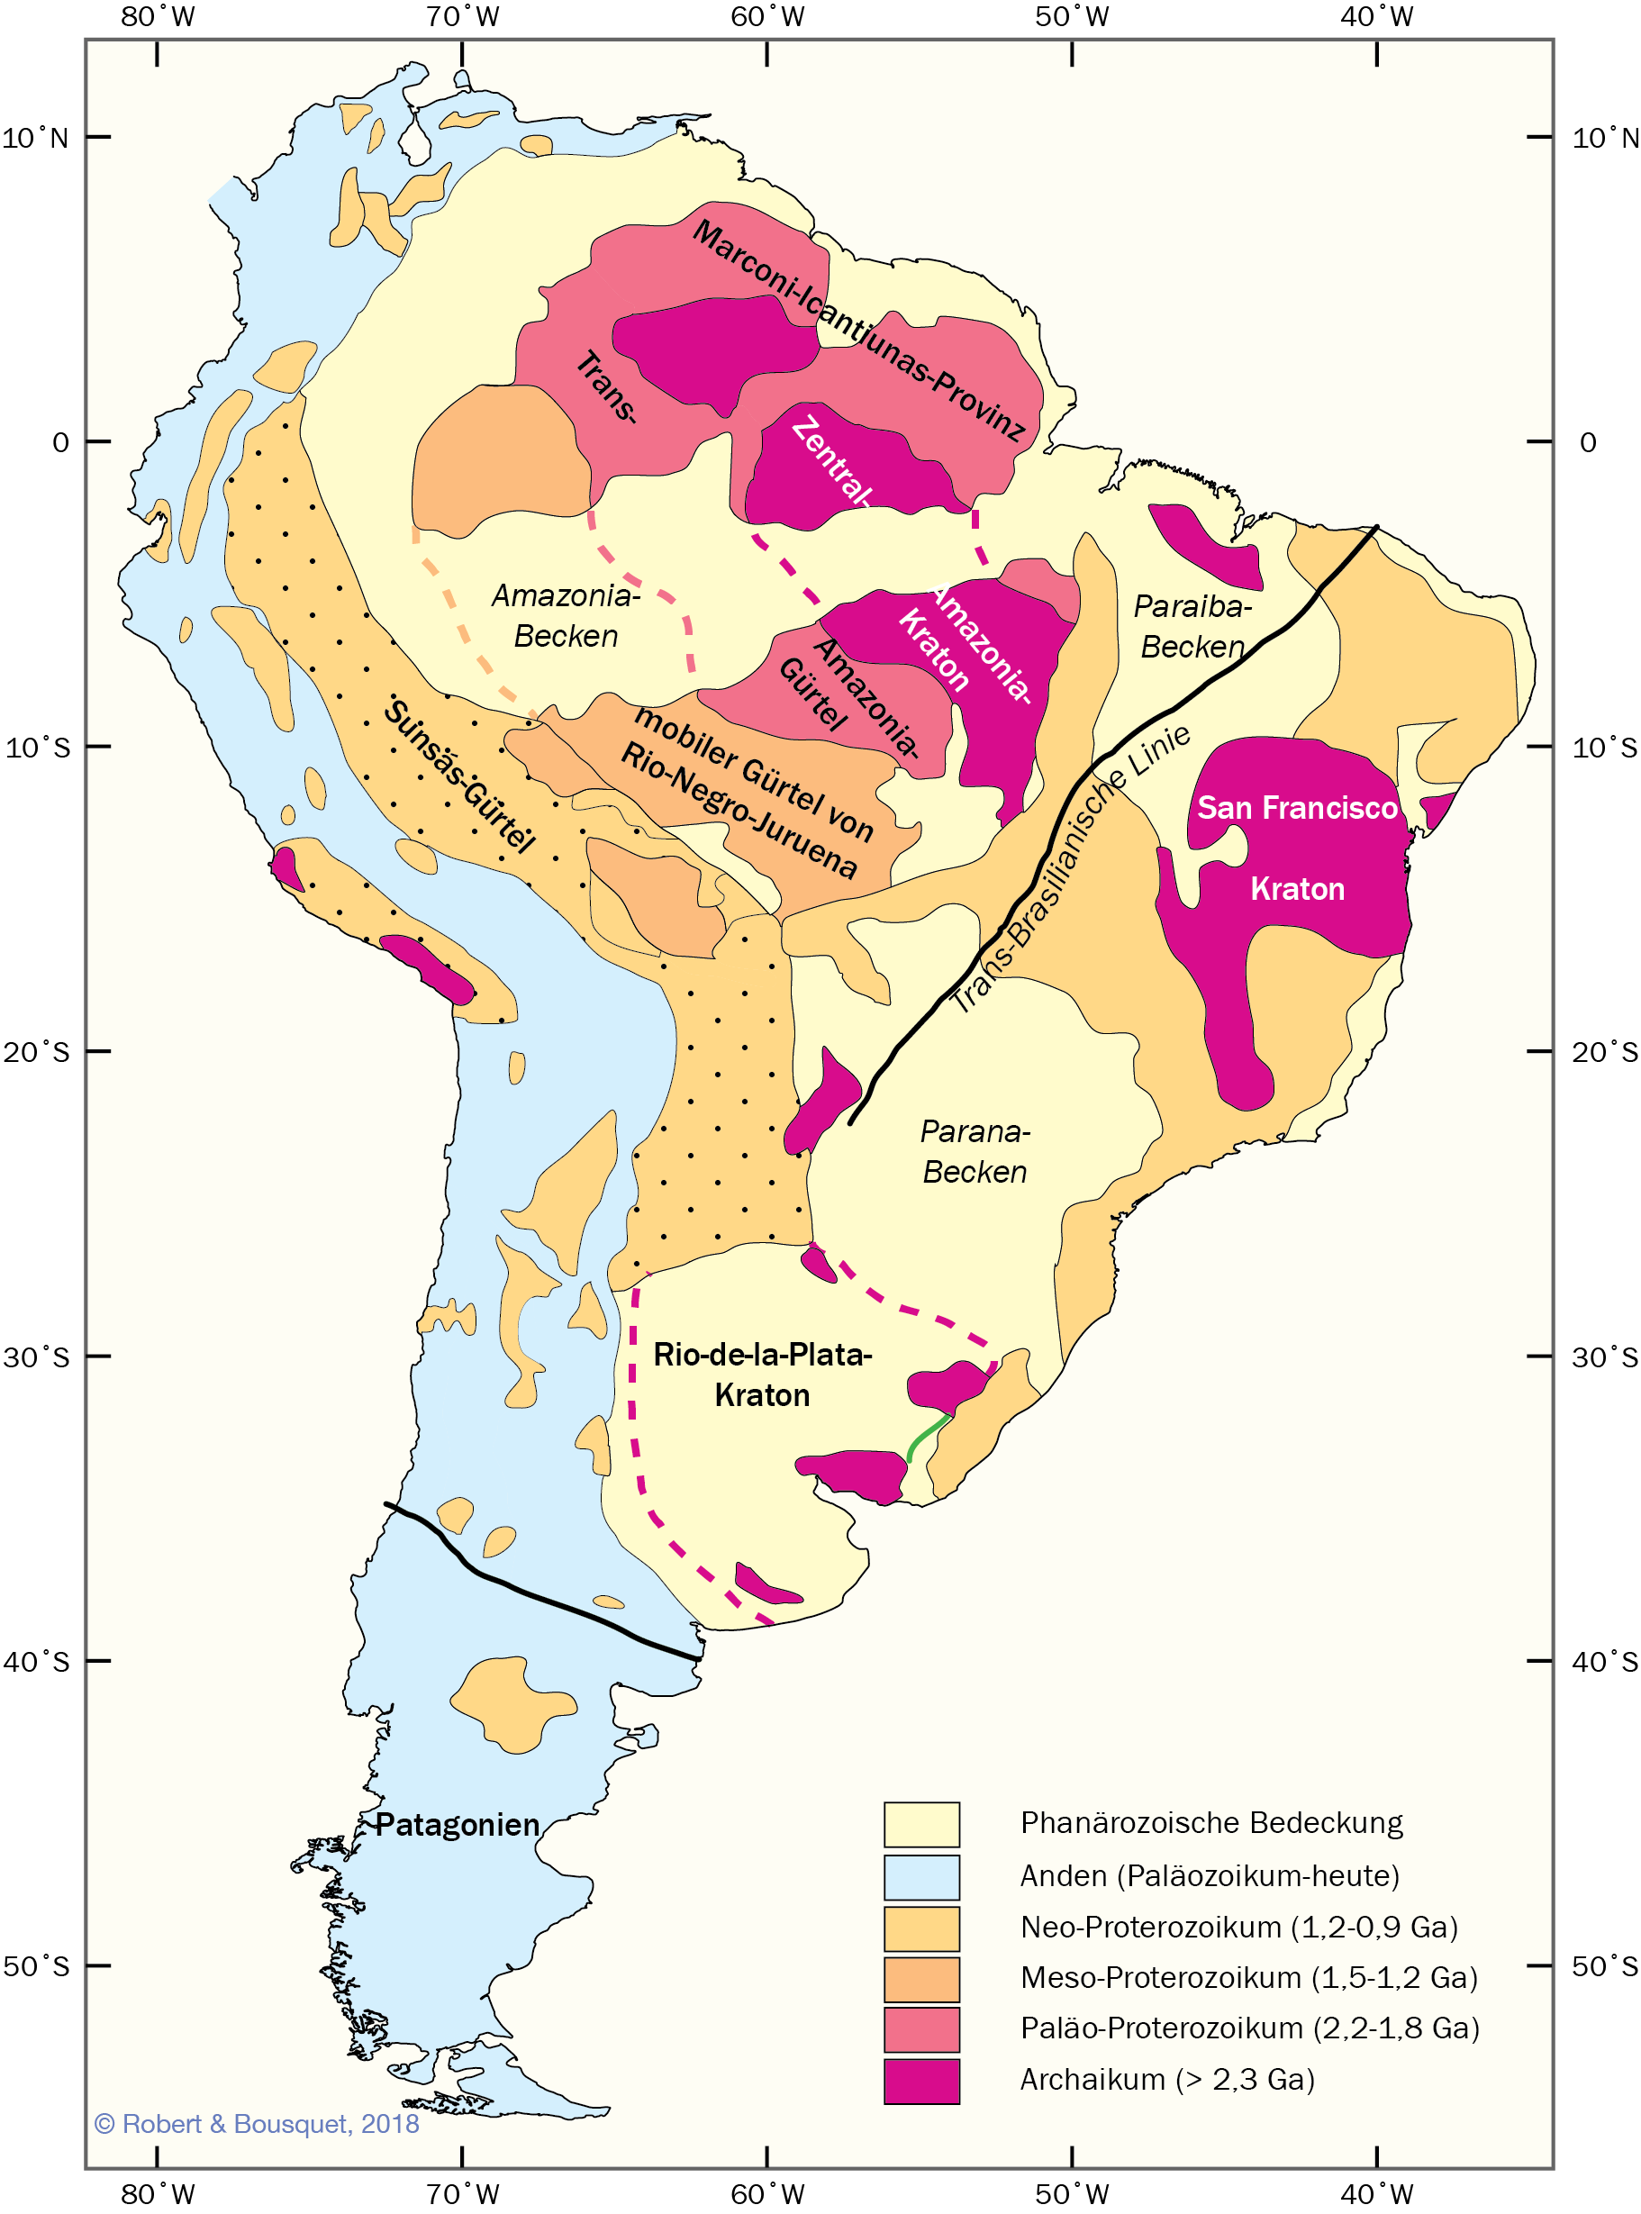
Abb. 17.6
Die großen Struktureinheiten von Südamerika. (Nach Cordani und Sato 1999; Ramos 2000; Bahlburg et al. 2009)
Type to enter a caption.

Slide 8
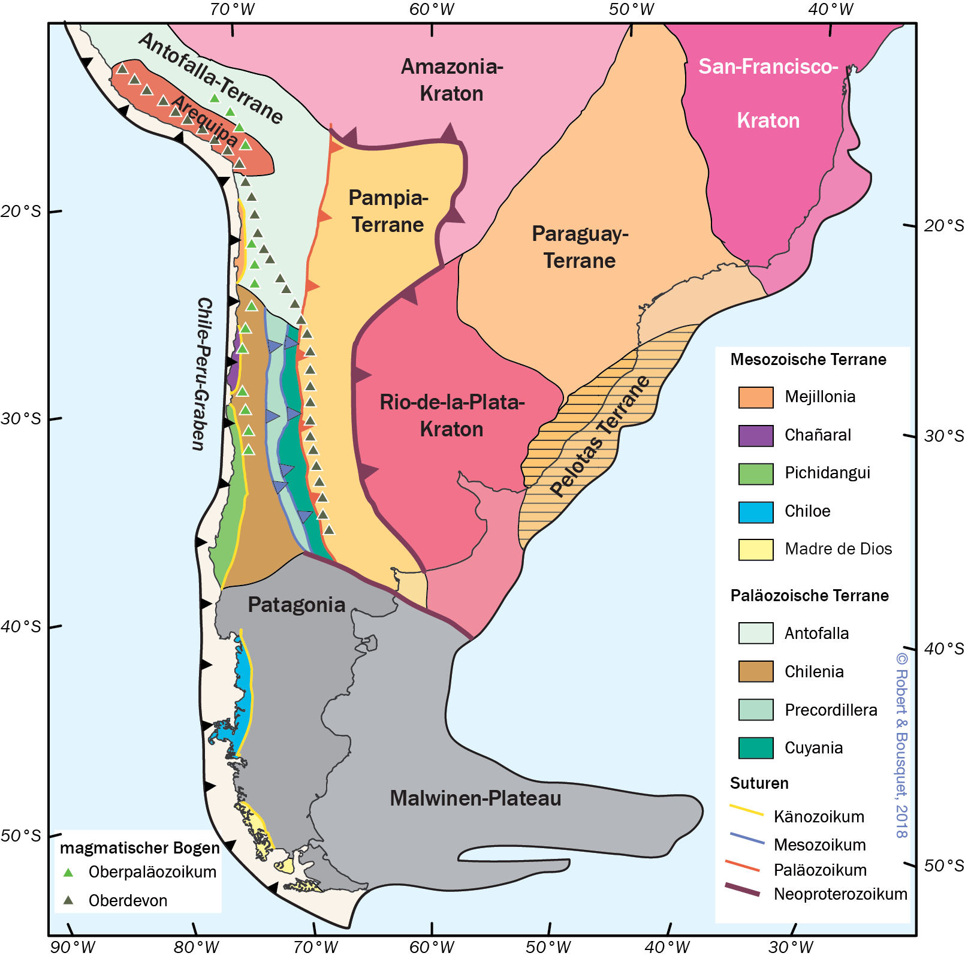
Abb. 17.7
Aufeinanderfol- gende Akkretionsphasen
im südlichen Südamerika. Vom Proterozoikum bis zum Ende des Paläozoikums sind mehrere Blöcke unter- schiedlicher Herkunft dem südamerikanischen Kontinent durch Akkretion hinzugefügt worden, von denen zehn in der Abbildung dargestellt sind. Der südamerikanische Kontinent selbst besteht aus drei Hauptkratonen (Amazonas-, Rio-de-la-Plata- und São-Francisco- Kraton). (Nach Ramos 1988; Bahlburg und Hervé 1997; Omarini et al. 1998; Bahlburg et al. 2009)
Type to enter a caption.

Slide 9
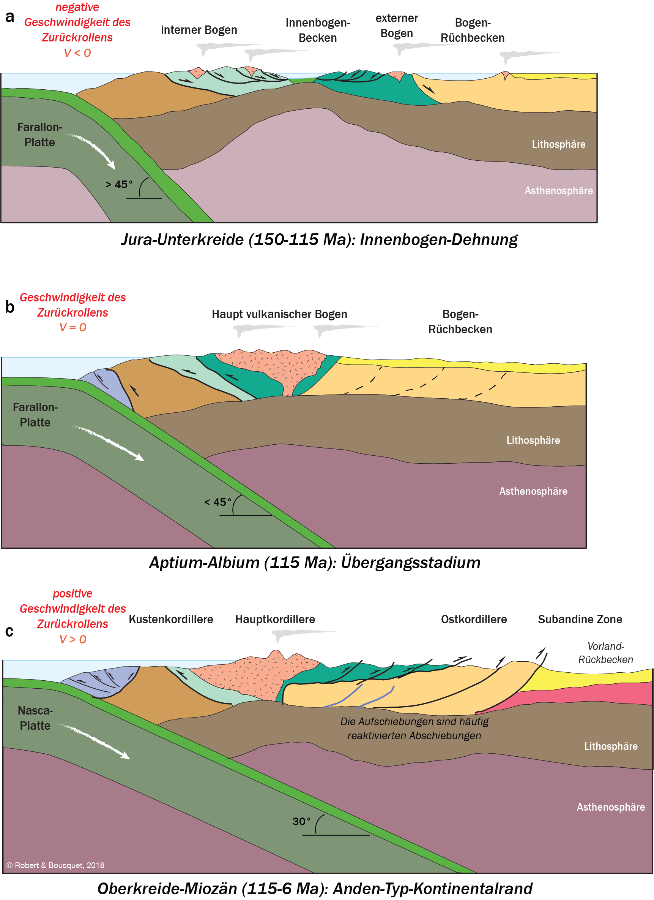
Abb. 17.8
Wechsel zwischen Dehnungs- und Kompressi- onsphase vor ca. 115 Ma im Zentralbereich des südameri- kanischen Kontinentalrandes. Die Anordnung der Kratone ist in Abb. 17.7 gezeigt. Die Schemas a–c sind ohne Maßstab. (Nach Ramos und Aleman 2000)
Type to enter a caption.

Slide 10
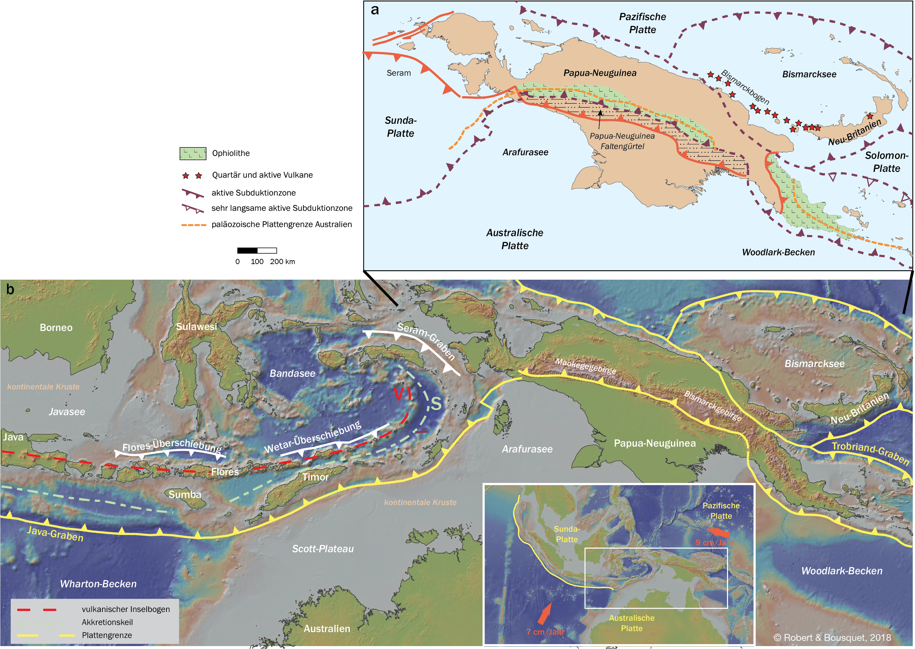
Abb. 17.9
Neuguinea und die Banda-See im Südostpazifik. a Tektonische Skizze von Neuguinea. Die gegenwärtig ablaufende Kollisionsphase wird von einer Umkehr in der Polarität der Subduktion begleitet (nach Silver et al. 1991 und McCaffrey et al. 1991; umgeändert nach persönlicher Mitteilung von Pubellier). b Strukturelemente im Gebiet der Banda-See. Im äußersten Nordosten der Banda-See dreht sich die Orientierung der Subduktion im Bereich des Ceram-Grabens praktisch um 180 . Durch die Kollision des australischen Kontinentalrandes mit dieser Subduktionszone kommt es in diesem Bereich zu einer komplexen Interaktion, welche die Deformation der Platten in dieser Zone erklärt (nach Fleury et al. 2009)
Type to enter a caption.

Slide 11
Abb. 17.10
Type to enter a caption.

Slide 12
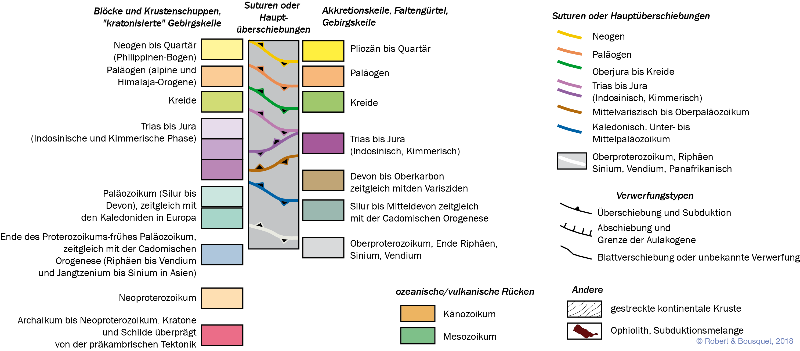
Abb. 17.10
Legend der Karte
Type to enter a caption.

Slide 13
Abb. 17.10
Zeitliche Entwicklung von Krustenblöcken und Gebirgsgürteln auf der Eurasischen Platte. Zum besseren Gesamtverständnis tektonischer Gürtel zeigt die Karte Beziehungen zwischen den großen orogenen Zonen, die zum Kontinentalwachstum der östlichen Eurasischen Platte beigetragen haben. In ihrer Darstellungsweise unterscheidet sie sich von klassischen geologischen und tektonischen Karten, denn die dargestellten Einheiten stellen keine tektonisch-stratigraphischen Einheiten dar, sondern zeigen stabile Blöcke (terranes) sowie sedimentäre und orogene Keile. Die stabilen Blöcke stehen für Einheiten der kontinentalen Kruste, die sich während der letzten wichtigen Orogenesen als beständig erwiesen haben. Sie sind das autochthone Material der sedimentären und tektonischen Keile. In der Kartendarstellung erscheinen diese Einheiten durch die großen Gebirgsgürtel getrennt, aber sie entsprechen keinem spezifischen Alter. Die Kernbereiche der wichtigsten im Präkambrium gebildeten Kratone und die für die Verkürzung der Keile verantwortlichen, später entstandenen Krustenblöcke oder Ozeanischen Plateaus sind ebenfalls aufgeführt. Keile und Orogene schließen die Akkretionskeile ein, die sich im Meer innerhalb der Subduktionszonen, aber auch auf dem Festland in den orogenen Gürteln entwickelt haben. Die Akkretionskeile sind das Ergebnis einer Subduktion und sind unabhängig von der Art der beteiligten Kruste (kontinental oder ozeanisch). Zumeist sind es gürtelartige Bereiche von deformierten und manchmal auch metamorphen Sedi- menten, die gegenwärtig kontinentale Krustenbereiche überschieben. Orogene Keile können auch Späne kontinentaler Kruste enthalten. Vor allem in einigen komplexen Zonen aus dem Beginn des Phanerozoikums sind die orogenen Gürtel stark metamorph überprägt und können aus diesem Grund als „kratonisiert“ eingestuft werden. Sofern möglich, wurden die Störungen gebündelt, verallgemeinert und altersmäßig zusammengefasst. Dabei erwies sich manche Auswahl und Einteilung aus Informationsmangel oder wegen gegensätzlicher Datenlage als notwendig. In den sehr häufigen Fällen reaktivierter Störungen entspricht die Farbauswahl dem bestimmenden Ereignis. Auch die Suturen wurden chronologisch aufgeführt, aber infolge ihrer Migration kann das Alter im Verlauf einer Sutur beträchtlich abweichen. Wegen der Erosion entsprechen die alten Gürtel häufig den Grenzen nebeneinander liegender oder überschobener Krustenbereiche. Ihr Verlauf ist näherungsweise eingetragen und kann inmitten von mehreren Ophiolithmassiven liegen. Dies unterstreicht entweder ihre allochthone Position oder eine vorhandene Schließung von Arc- und Backarc-Systemen. (Vereinfachte und veränderte Karte nach Pubellier 2008/CCGM-CGMW UNESCO; ccgm.org/fr/cartes/109-carte-structurale-de-l-eurasie-de-l-est.html)

Slide 14
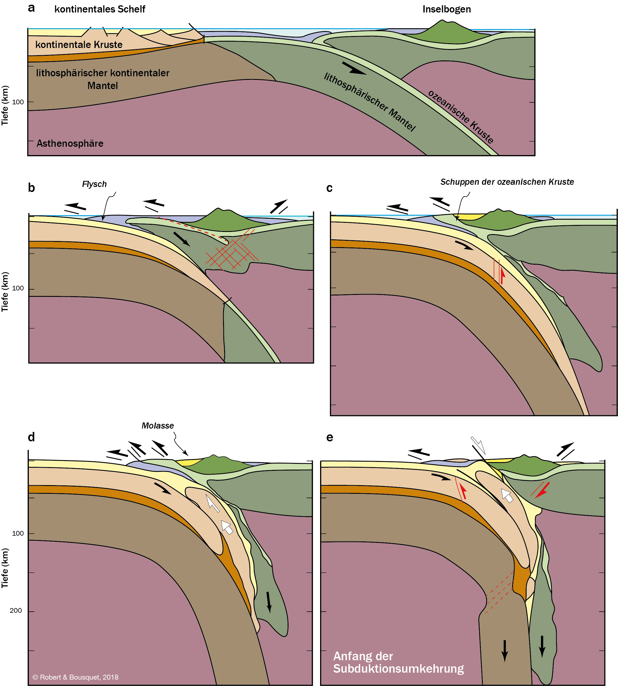
Abb. 17.11
Schematischer a Verlauf einer Inselbogen-
Kontinent Kollision (Taiwan, Ural). Auf die Kollision erfolgt eine Umkehr der Sub- duktionsrichtung. (Nach Chemenda et al. 2001; Boutelier und Chemenda 2011)
Type to enter a caption.

Slide 15
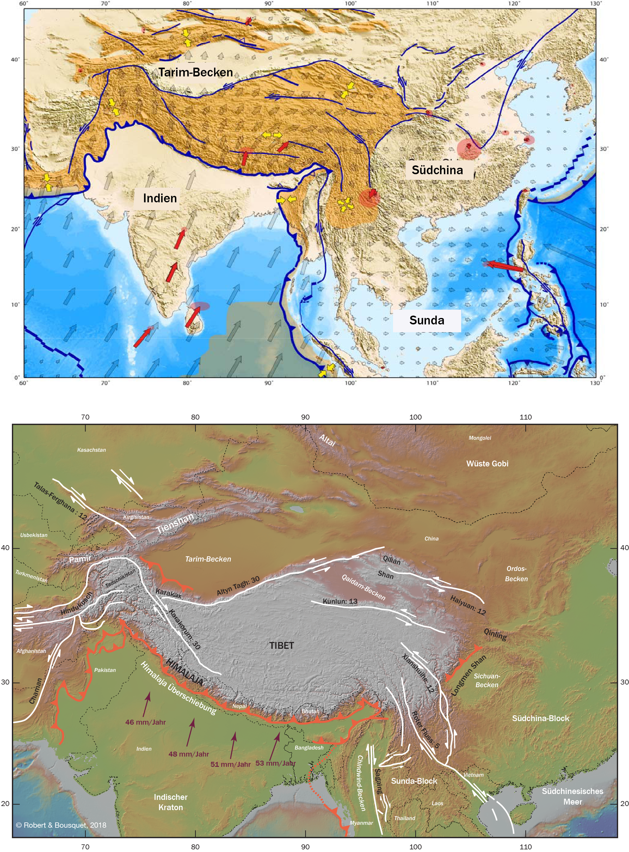
Abb. 17.12
Das Orogensystem Himalaja-Tibet.
a Kinematischer Zusammenhang der Himalaja-Tibet-Einheit. Bemerkenswert sind die Vertreibung von Lithosphärenkruste an der westlichen Himalaja-Syntaxis zwischen dem Osten des tibetischen Hochlandes und dem Westen des Südchinesischen Blocks sowie die Intraplattendeformation im Indischen Ozean im Bereich von Sumatra (grauer Bereich). Die Legende entspricht Abb. 11.26. (Nach Chamot-Rooke und Rabaute 2006 und CCGM-CGMW UNESCO).
b Topographie und tektonische Hauptstrukturen der Himalaja-Tibet-Einheit. In dieser Abbildung sind nur die im Text erwähnten Hauptstrukturen aufgeführt. Die an den Störungen stehenden Zahlen entsprechen der Verschiebungsgeschwindigkeit in mm a⁻¹. Die dunkelroten Pfeile geben die Fortbewegungsgeschwindigkeit Indiens in Bezug auf die Eurasische Platte nach dem Modell Nuvel1-A an. (Nach Avouac et al. 2001; Styron et al. 2010)
Type to enter a caption.

Slide 16
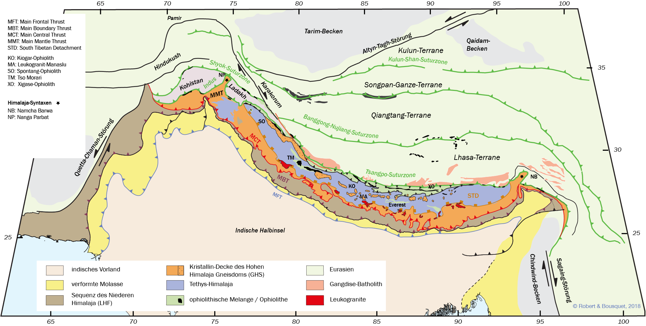
Abb. 17.13
Hauptstrukturen des Himalaja. Es sind nur die im Text angegebenen Struktureinheiten aufgeführt (vgl. Abb. 17.12).
(Nach Hodges 2000; Yin und Harrison 2000; Ding et al. 2001; Goscombe et al. 2006; Styron et al. 2010)
Type to enter a caption.

Slide 17
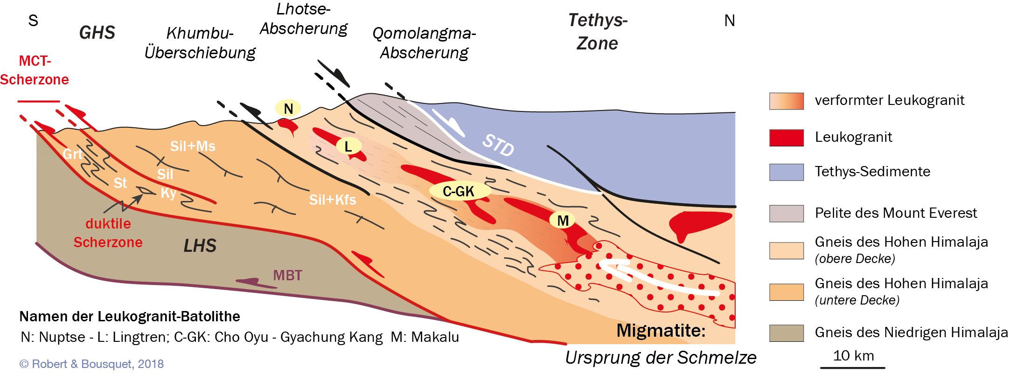
Abb. 17.14
Platznahme der Leukogranite im Hohen Himalaja in Norden von Zentralnepal. Die Leukogranite von Khumbu sind Bestandteil folgender Massive: Cho Oyu (8153 m), Gyachung Kann (7922 m), Lingtren (6697 m) und Nuptse (7896 m) am Fuße des Mount Everest. Sie sind in einem Horizont ausgebildet, der im Hangenden deutlich durch die Lhotse-Scherzone und im Liegenden durch die Khumbu- Überschiebung begrenzt ist. (Nach Nelson et al. 1996 und Searle 1999)
Type to enter a caption.

Slide 18
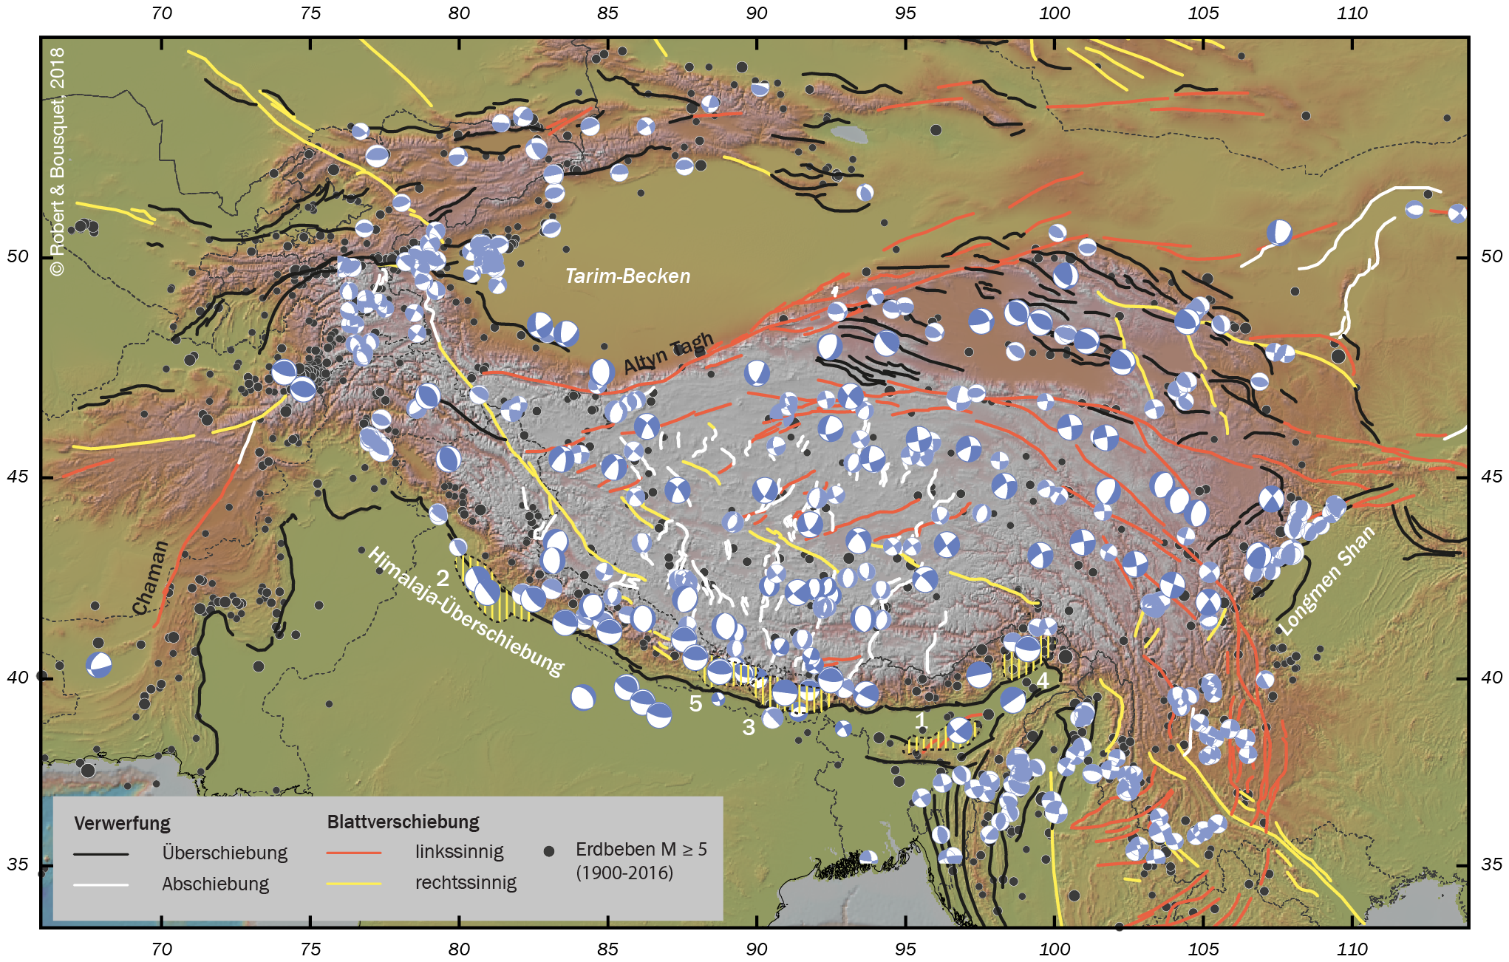
Abb. 17.15
Epizentren und Herdflächendarstellungen im tibetischen Hochland. Die Abbildung gibt eine Vorstellung von der aktuellen Topographie, in die zusätzlich die wichtigsten Störungen und Herdflächendarstellungen der Erdbeben 1962–2015 eingetragen sind. Im zentralen Teil des Hochlandes sind die hochgelegenen Bereiche durch Dehnungstektonik charakterisiert, während sich Randbereiche in geringerer Höhe durch Einengungstektonik auszeichnen. Gelb schraffierte Flächen: Bruchzonen historischer Erdbeben entlang des Himalaja-Bogens: 1: Sillong 1897, 2: Kangra 1905, 3: Bihar 1934, 4: Assam 1950, 5: Katmandu 2015. (Nach Molnar und Lyon-Caen 1989; Avouac et al. 2001; De la Torre et al. 2007; Taylor und Yin 2009; Styron et al. 2010 sowie USGS Data)
Type to enter a caption.

Slide 19
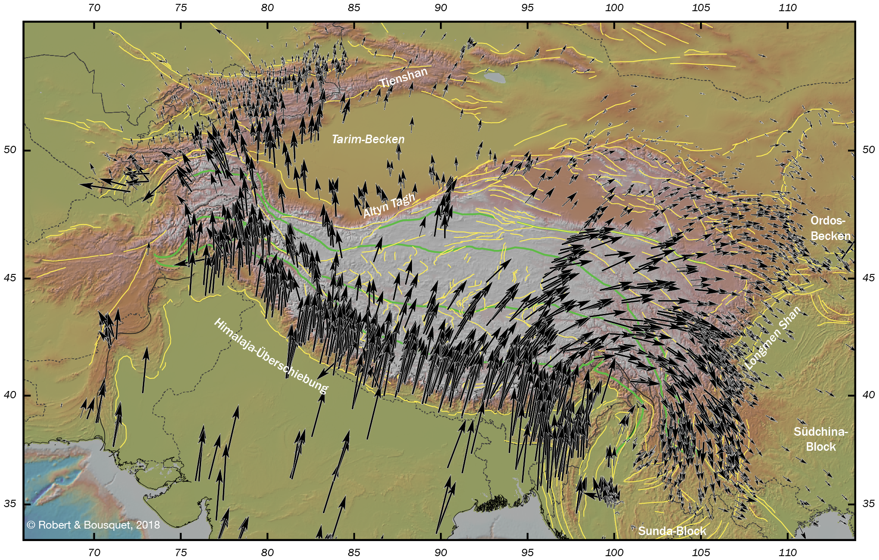
Abb. 17.16
Verteilung der Deformation an der Oberfläche des Hochlandes von Tibet. Das Hochland von Tibet besteht aus einem Mosaik kleiner, seit dem Paläozoikum an den Südrand der Eurasischen Platte akkretionierter Kontinentalblöcke, die heute durch eine Reihe von recht deutlich erkennbaren Suturen voneinander getrennt sind (vgl. Abb. 17.10 und 17.12). Grüne Linien: Hauptsuturlinien des älteren Paläozoikums (Quilian), des Paläozoikums (Kunlun), der Trias (Jinsha), des Oberjuras (Banggong-Nujiang) und des frühen Paläogens (Yarlung-Tsangpo). Gelbe Linien: aktive Störungen als Nachweis für rezente Deformation. Pfeile: Oberflächendeformation (Winkelgeschwindigkeiten nach GPS-Daten), bestimmt in Bezug auf Eurasien als Fixpunkt (nach Hetényi 2007; Styron et al. 2010; Stevens und Avouac 2015)
Type to enter a caption.

Slide 20
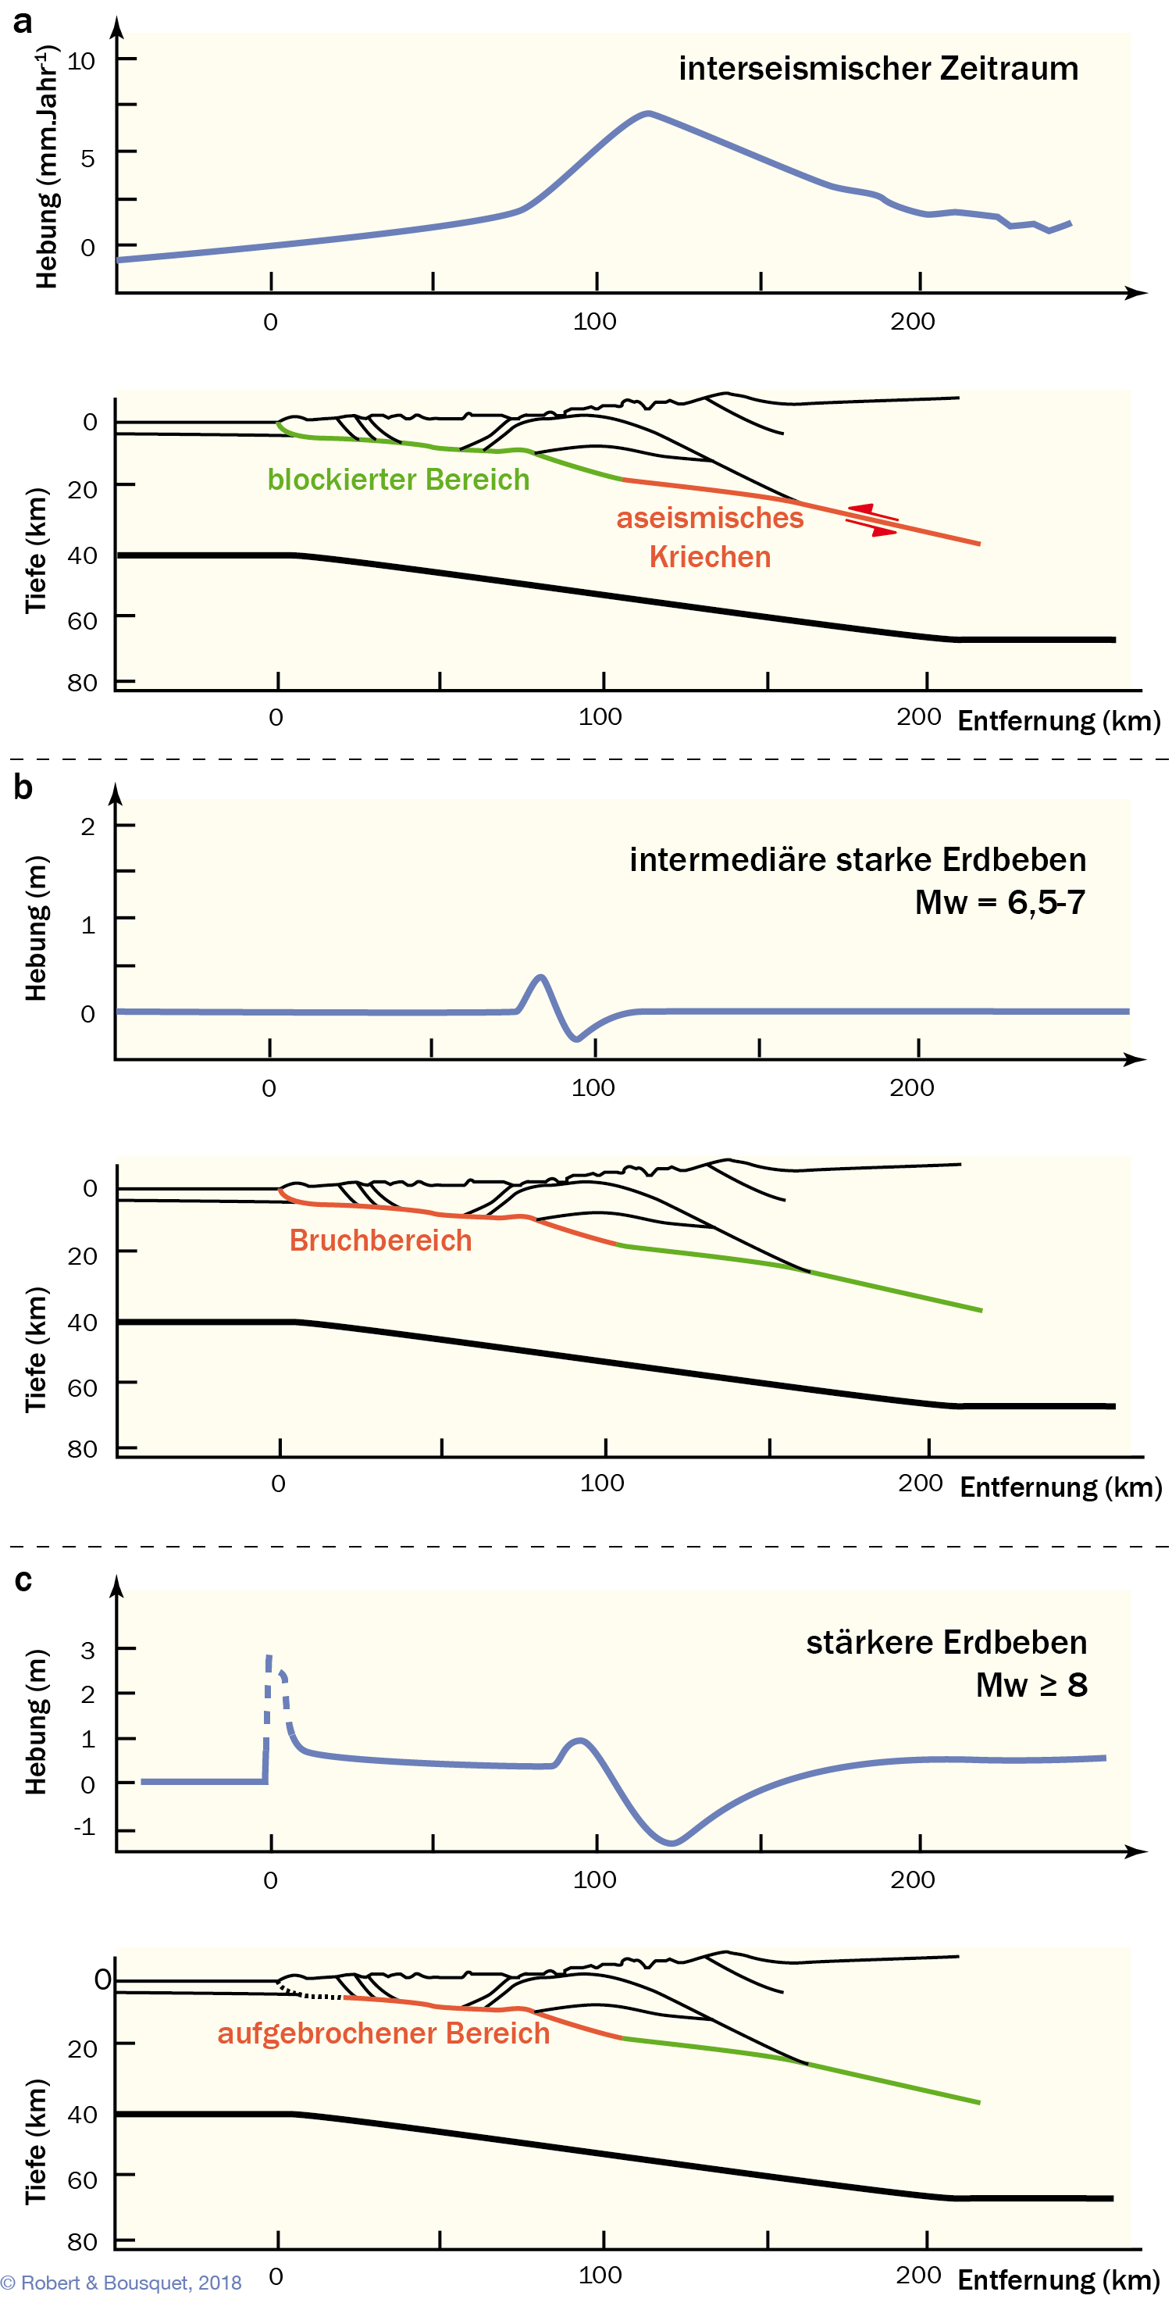
Abb. 17.17
Modell seismischer Zyklen an der Main Himalayan thrust MHT (nach Avouac et al. 2001)
Type to enter a caption.

Slide 21
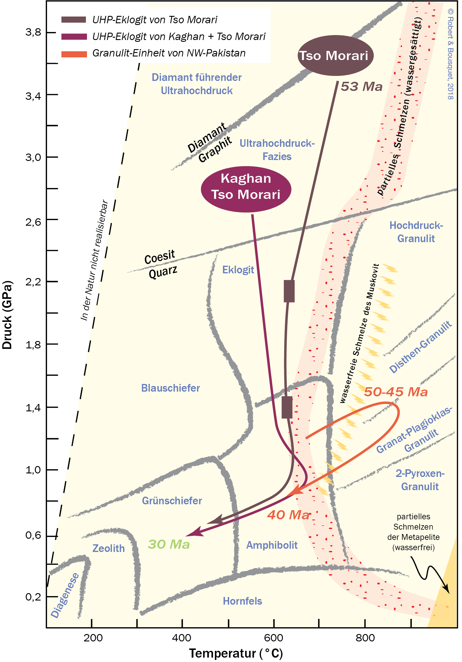
Abb. 17.18
Entwicklung der P-T-t-Pfade für die wichtigsten metamorphen Einheiten des nordwestlichen Himalaja. Erklärungen im Text. Details zur Schmelzkurve von Muskovit in Abb. 15.43 (nach Guillot et al. 2002; Leech
et al. 2005)
Type to enter a caption.

Slide 22
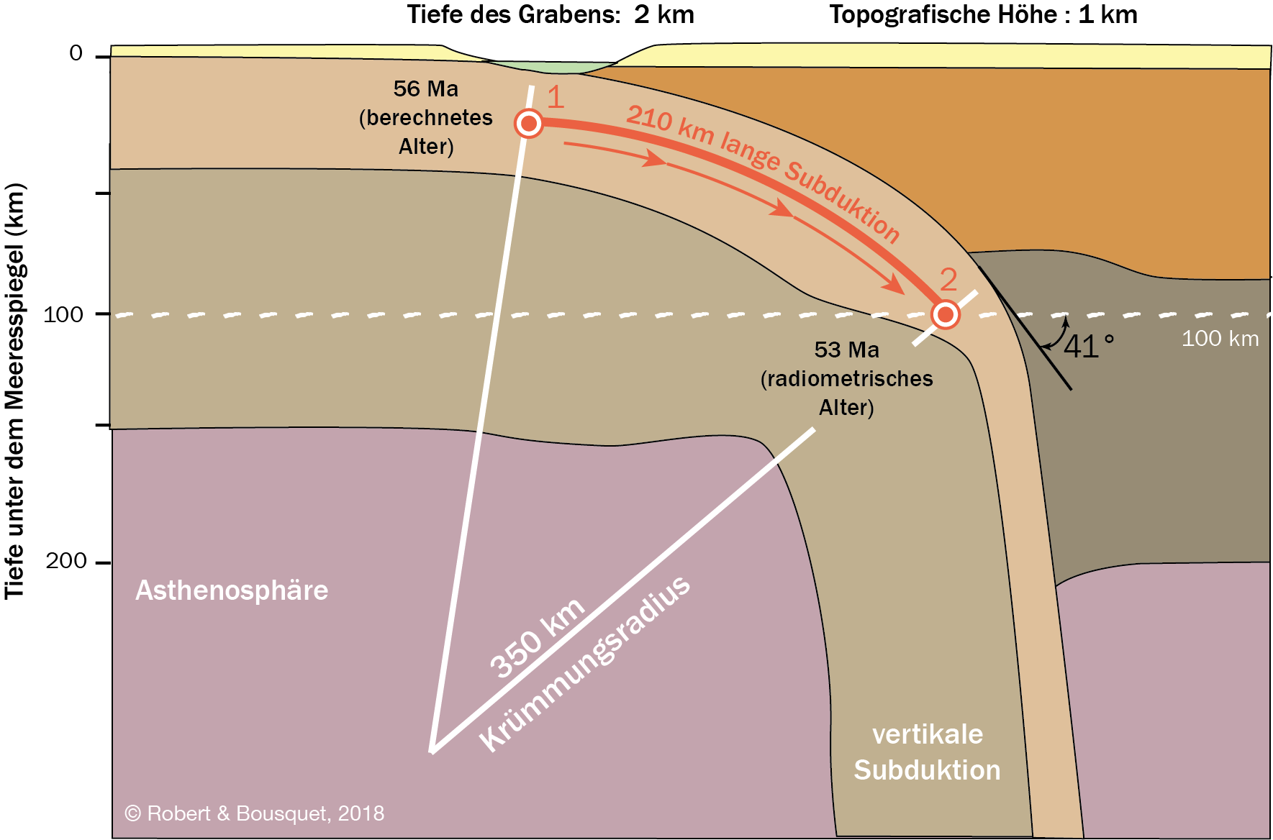
Abb. 17.19
Type to enter a caption.
Modell für die Subduktion der Indischen Platte. Das Modell beruht auf einer Mediankrümmung der kontinentalen Lithosphäre von 350 km. Diese ist für das Alter der UHP-Metamorphose (53 Ma) und den Zeitpunkt der Kollision (vor 56 Ma) notwendig. Punkt 1: Proto- lith von Tso Morari in 15 km Tiefe; Punkt 2: Kristallisati- onsbereich von Coesit (nach Leech et al. 2005)

Slide 23
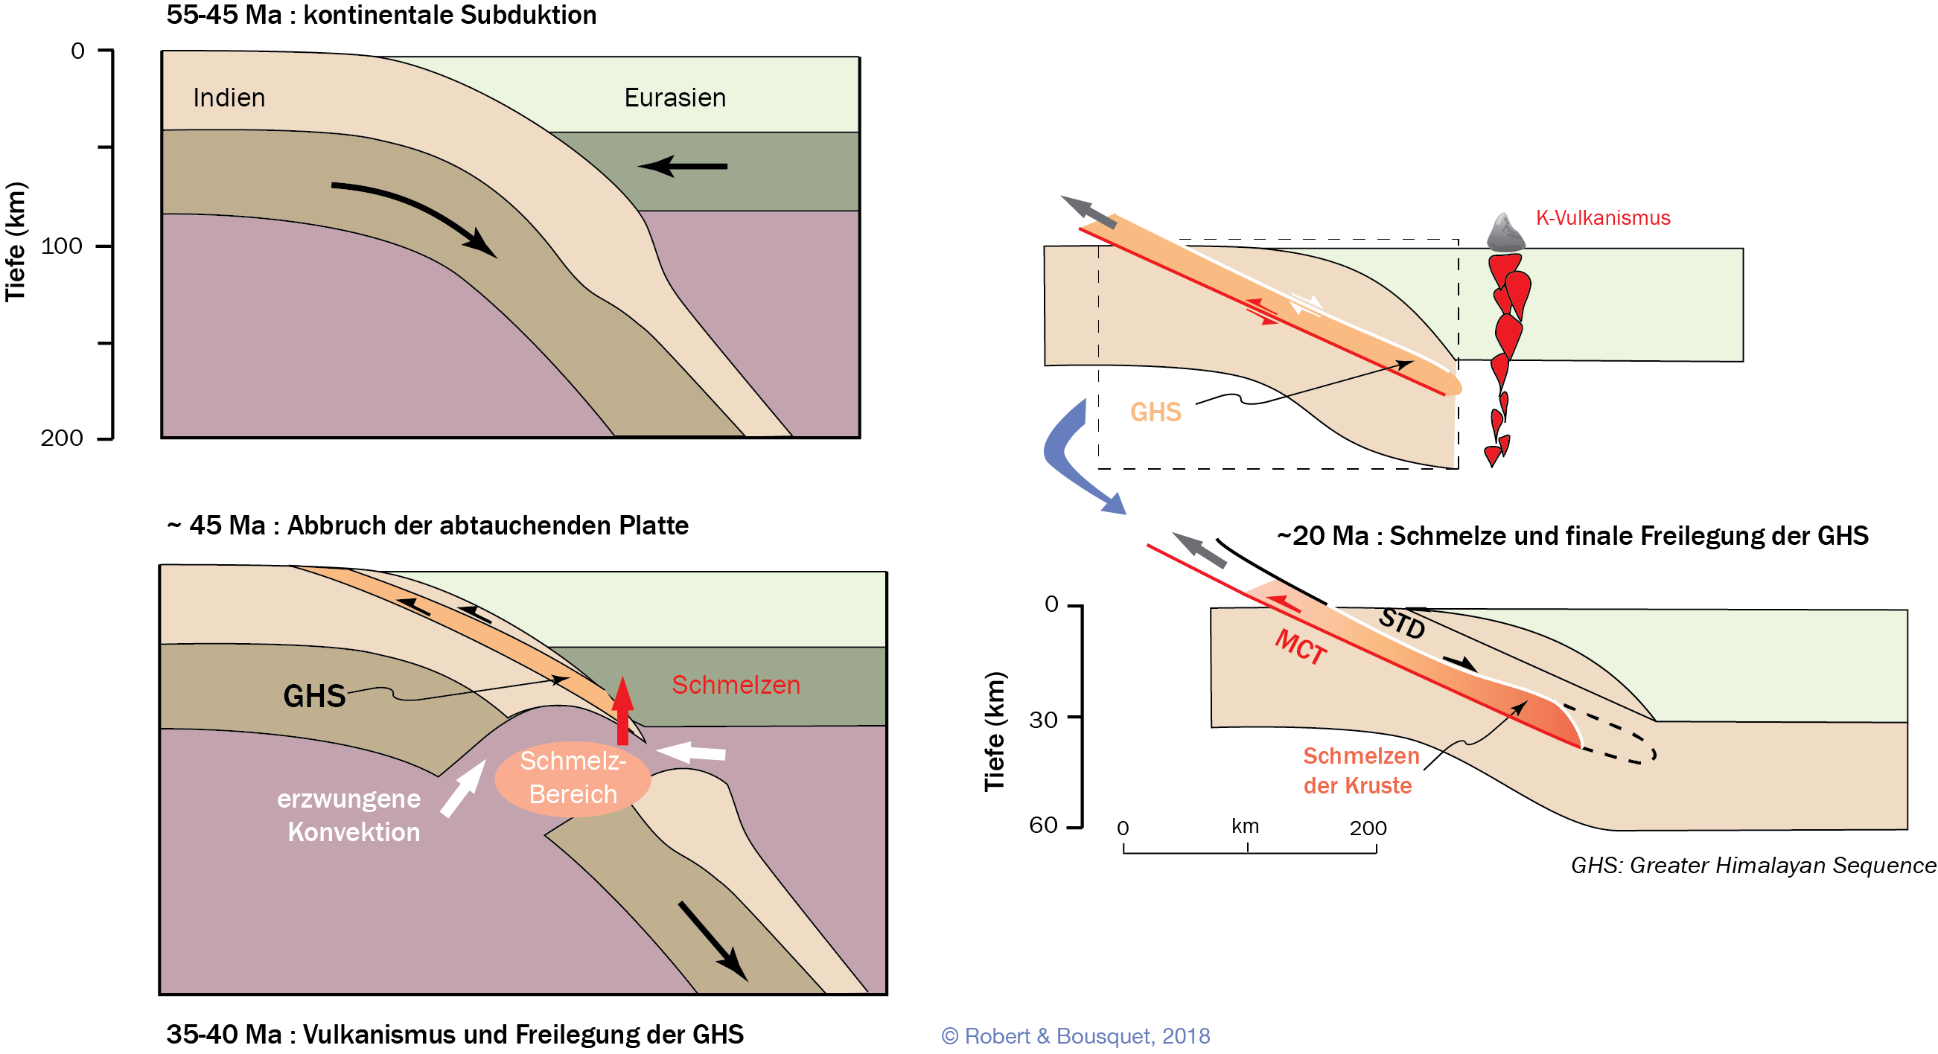
Abb. 17.20
Modell für die Entwicklung der GHS im Verlauf der Kollision zwischen Indien und Eurasien. Vor 55–45 Ma wurde die GHS unter Asien subduziert. Vor 45 Ma kam es zum Abbruch des indischen Slabs, der eine Verdrängung der Mantelkonvektion über dem Slab zur Folge hatte. Ein Aufstieg der Isotherme führte zur Schmelze von angereicherter kontinentaler Lithosphäre. Vor 40–35 Ma wurden die Gesteine der GHS wegen ihrer geringeren Dichte durch die Einwirkung der Schwerkraft und eines in Südtibet auftreten- den alkalischen Vulkanismus ausgepresst. Vor 20 Ma führ- ten die Exhumierung der GHS und die Druckentlastung bis zur Kreuzung mit der Schmelzkurve des wasserfreien Muskovits zu einer flächenhaften Schmelze der GHS-Gesteine. Nach diesem Modell ist die Anatexis durch Druckentlastung an die Schmelze gebunden und mit der Versatzbewegung entlang der FNH gekoppelt (Abschn. 17.2.6.4). (nach Kohn und Parkinson 2002)
Type to enter a caption.

Slide 24
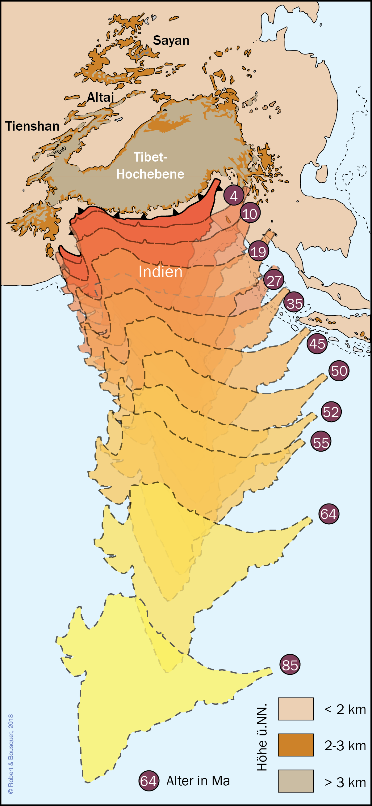
Abb. 17.21
Topographische Karte von Südostasien mit den aufeinanderfolgenden Positionen der Indischen Platte. Aus der Karte der Magnetanomalien des Indischen Ozeans abgeleitete Relativbewegung von Indien in Bezug auf Eurasien (Angaben vor 85–4 Ma). Bemerkenswert ist der Abfall der Konvergenz von 18 cm a􏰁1 auf 10 cm a􏰁1 vor 55–50 Ma. Weitere Erklärungen im Text (aus verschiedenen Quellen zusammengestellt)
Type to enter a caption.

Slide 25
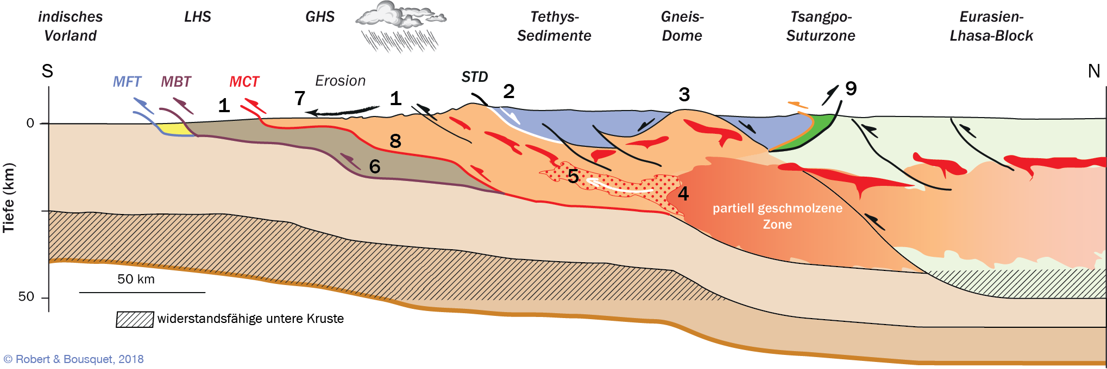
Abb. 17.22
Allgemeine tektonische Merkmale des Himalaja und von Südtibet nach Angaben aus dem Projekt INDEPTH.
Die Zahlen 1–9 entsprechen den tektonischen Hauptmerkmalen, die für ein quantitatives Modell berücksichtigt werden müssen. Nähere Erklärungen im Text. (Nach Nelson et al. 1996; Beaumont et al. 2001)
Type to enter a caption.

Slide 26
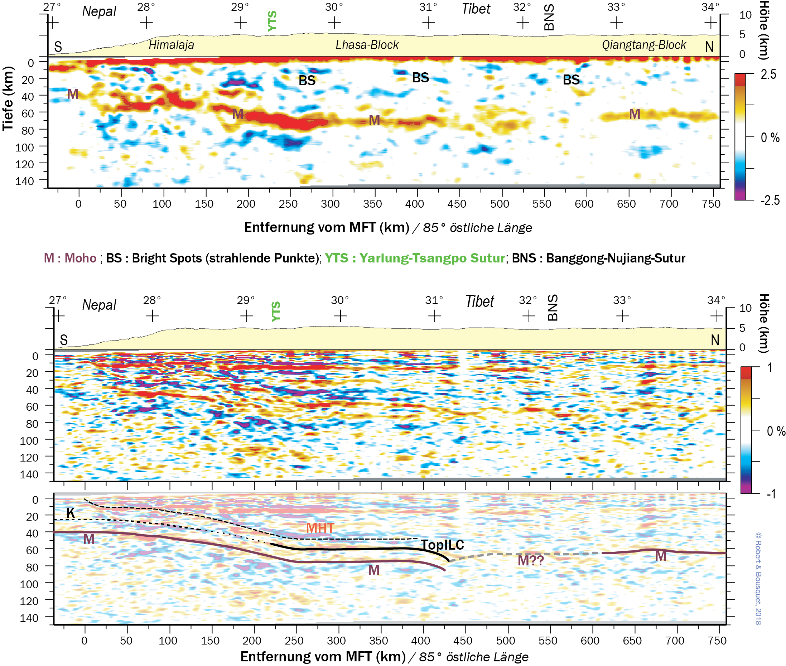
Abb. 17.23
Type to enter a caption.

Slide 27
Abb. 17.23
Projekt Hi-CLIMB: Migrierte Profile durch das Himalaja-Orogen und Interpretation der Grenzflächen. Die Interpretation der seismischen Daten beruht auf der Untersuchung von P-Wellen, die an verschiedenen Grenzflächen unter den Messstationen in S-Wellen umgewandelt werden. Die Methode ermöglicht die Darstellung der wichtigsten Grenzflächen in der Lithosphäre und im Mantel. Dabei werden die Unterschiede der Laufzeiten der konvertierten PS-Welle und der P-Welle ermittelt. Mit dieser Methode lassen sich keine ab- soluten Geschwindigkeiten ablesen, vielmehr können die Veränderungen der Geschwindigkeiten in Bezug auf die Grenzflächen ermittelt werden. Die verwendeten Farben entsprechen nicht der seismischen Tomographie. Die Moho (M) ist in allen Profilen bis auf den Bereich unter der Suturzone von Banggong-Nujiang (BNS) nachweisbar und erreicht unter der Yarlung-Tsangpo-Sutur mit 73 km die größte Tiefe. Die Conrad-Diskontinuität (C) ist unter Nepal kaum sichtbar, jedoch klar erkennbar unter dem Lhasa-Block, wo sie mit der Obergrenze der indischen unteren Kruste (TopILC) zusammenfällt. Das Ende dieser beiden Grenzflächen (M und C) liegt etwa 450 km nördlich der MFT. Die Obergrenze eines Bereichs geringer Geschwindigkeiten markiert die MHT. Hier vollzieht sich die Entkoppelung zwischen der tibeti- schen Kruste und der unterschiebenden indischen Kruste. Die geologische Interpretation der Ergebnisse ist in Abb. 17.24 zusammengestellt. (Nach Hetényi 2007)

Slide 28
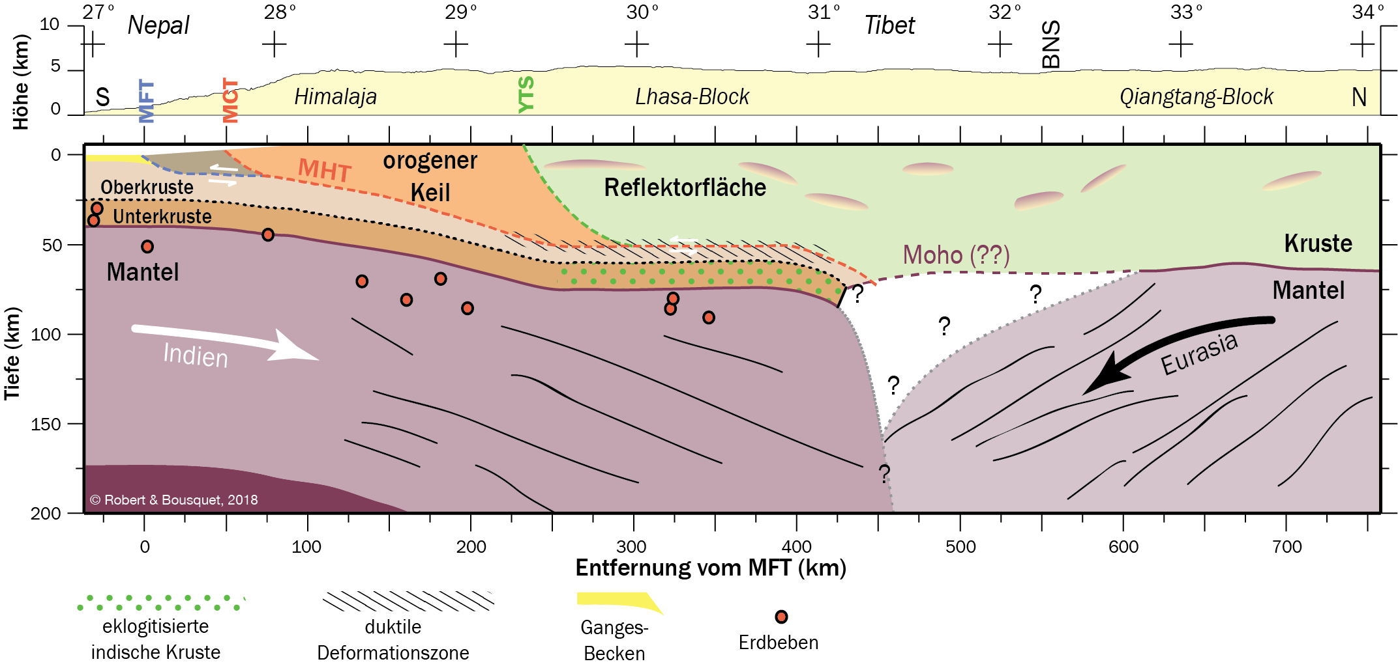
Abb. 17.24
Projekt Hi-CLIMB: Geologisches Interpretationsdiagramm der Projektdaten (nach Hetényi 2007)
Type to enter a caption.

Slide 29
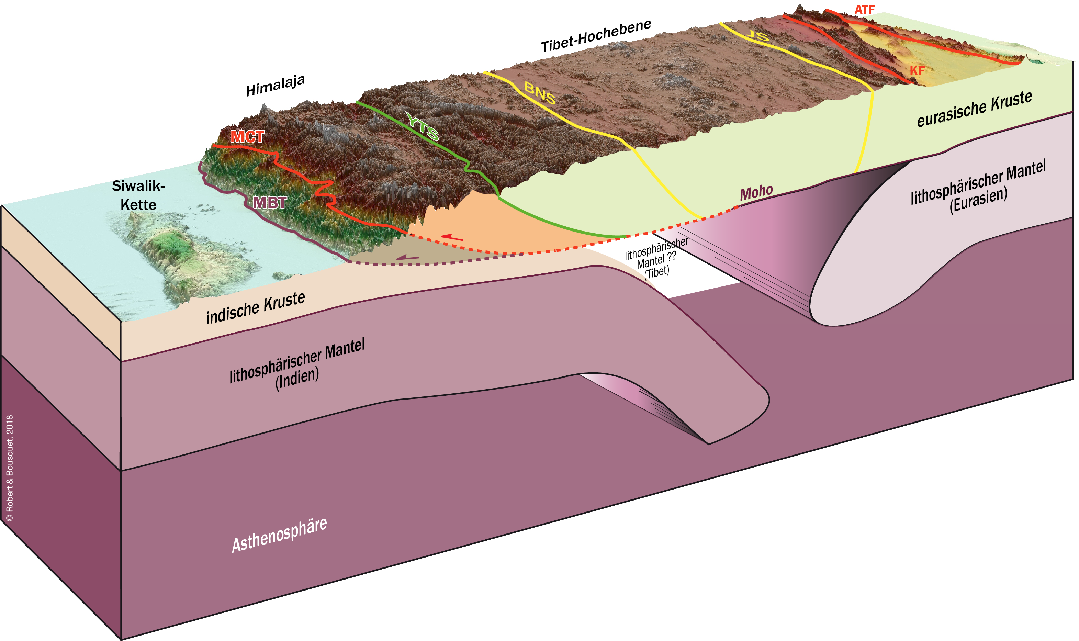
Abb. 17.25
Projekt Hi-CLIMB: Visualisierung der bisherigen Projektergebnisse in einem Blockdiagramm des Orogensystems Himalaja- Tibet. Ein manchmal angeführter Delaminiationsvorgang scheint durch neueste Daten nicht mehr bestätigt.
ATF: Altyn-Tagh-Störung, BNS: Banggong-Nujiang-Sutur, JS: Jinsha-Sutur, KF: Kunlun-Störung, MBT: main boundary thrust, MCT: main central thrust, YTS: Yarlun-Tsango-Sutur
Type to enter a caption.

Slide 30
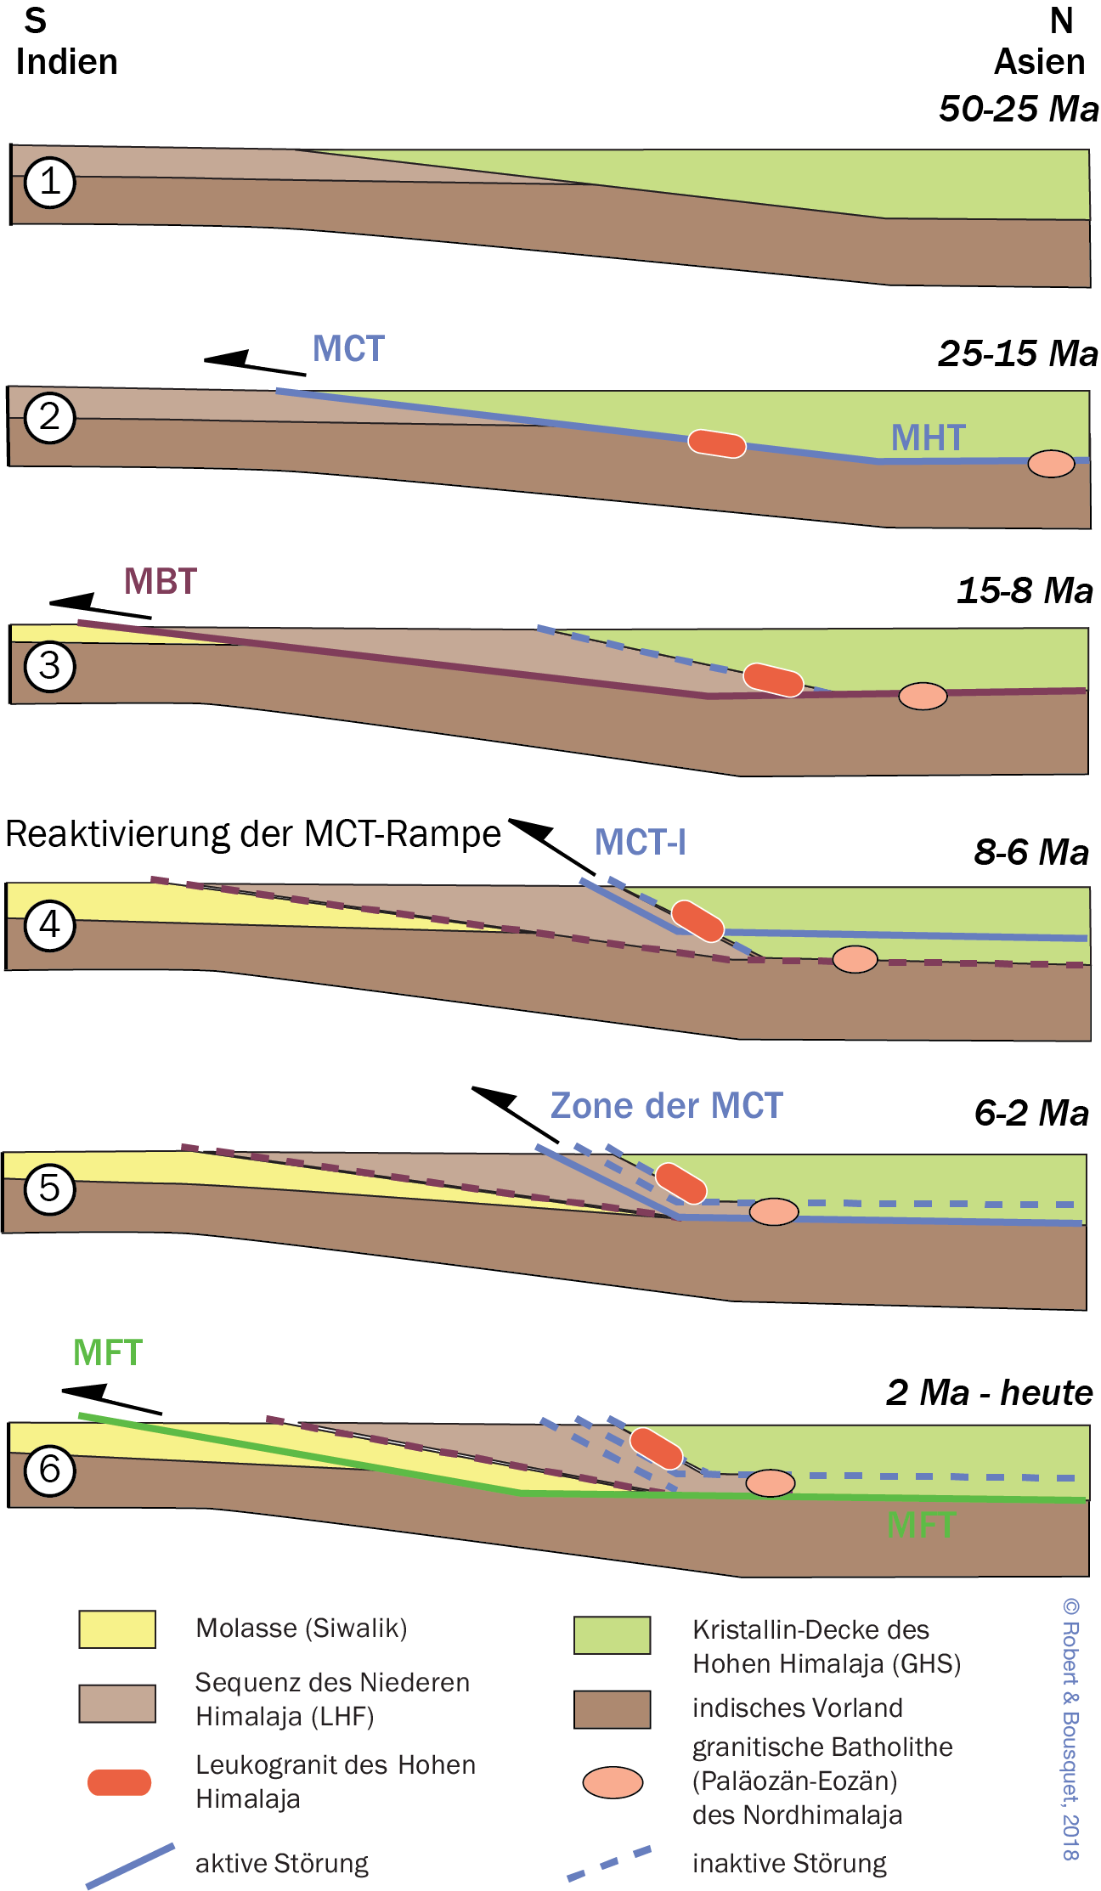
Abb. 17.26
Tektonische Entwicklung des Überschiebungssystems des Himalaja nach dem Flachbahnen- und Rampen-Modell. 1 Mögliche Verteilung der Protolithe nach der Krustenverdickung vor ca. 40 Ma. 2 Beginn der Überschiebung entlang der MHT und der Abscherung der MCT. 3 Flache Überschiebung der MHT und der Abscherung der MCT. Das Ende der MCT-Rampe vor 15 Ma führte zur Akkretion des oberen Teils des Niederen Himalaja an den überschiebenden Block (GHS). 4 Überschiebung und dadurch Zerteilung anderer Überschiebungen im Hohen Himalaja unter Ausbildung der MCT-I-Rampe. 5 Aktivierung der MCT-I und Entwicklung der Scherzone der MCT. Das Ende der MCT-I-Rampe vor 6Ma führt zur Akkretion des unteren Teils des Niederen Himalaja an die GHS. 6 Ende der Aktivität der MCT vor 2 Ma, Weiterführung der Überschiebung im System der MFT-Rampe und der Abscherzone der MHT. (Nach Harrison et al. 1998, 1999; vgl. Abb. 16.63)
Type to enter a caption.

Slide 31
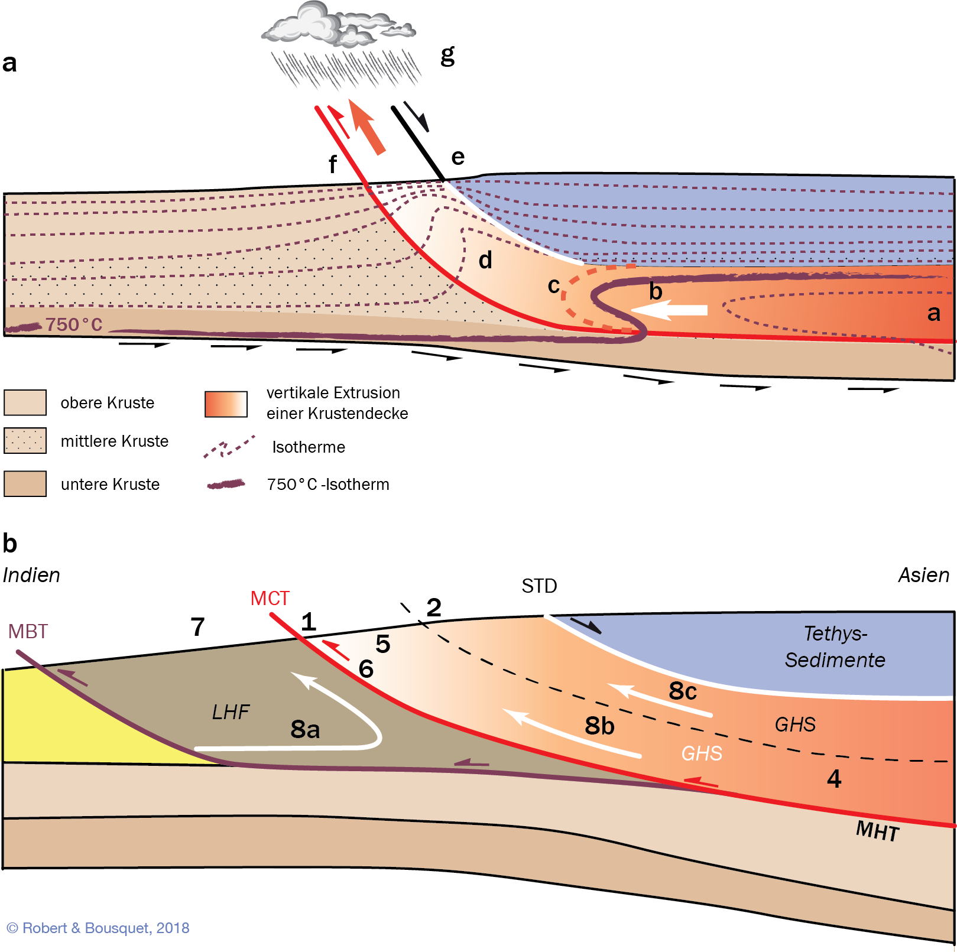
Abb. 17.27
Modell der Kanalströmung.
a Schematische Darstellung der kinematischen Beziehungen zwischen der Kanalströmung und der vertikalen Extrusion eines ursprünglichen Kanals. Der mechanische Schwachstellenbereich des Krustenkanals befindet sich unterhalb der 750ºC-Isotherme (a), wo die partielle Schmelze beginnt (b). Das geschmolzene Material kriecht in den Kanal und durch die rheologische Grenze des Kanalgipfels (c). Die Freilegung des Materials setzt sich mit der Extrusion des ursprünglichen Kanals fort (d). Die Dynamik der duktilen Extrusion wird an der topografischen Front von der Orographie und der Erosion verstärkt (g) (nach Godin et al. 2006). Die Extrusion der Krustendecken entwickelt sich entlang von zwei Scherzonen (e, f ).
b Übertragung des Modells auf das Himalaja-Tibet-System: eine tektonische Interpretation der geologischen Beobachtungen in Zentralnepal im Vergleich mit einem Modell mit einer spröden oberen Kruste und einer variablen Denudationsrate. Die Kanalströmung wird von der Entwicklung eines Bereichs niedriger Viskosität in den Hochtemperaturbereichen der Kruste unter der Tibet-Hochebene initiiert (Modell des INDEPTH-Projekts). Die farbigen Bereiche und die Nummern werden im Text besprochen, die Farbgebung entspricht Abb. 17.22 (nach Beaumont et al. 2001)
Type to enter a caption.

Slide 32
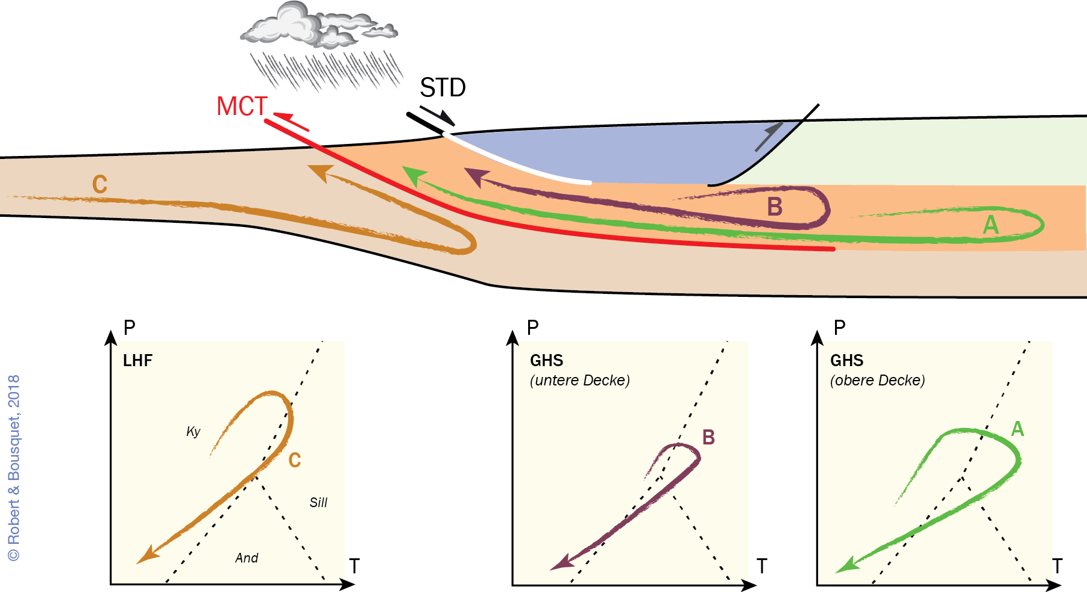
Abb. 17.28
Kanalströmungsmodell und PT-Pfade. Die PT-Pfade sind für drei Gesteinseinheiten angegeben, die nach und nach in das im Entstehen begriffene Orogen einbezogen wurden (als Erstes A, gefolgt von B und schließlich C).
Die Farbgebung entspricht Abb. 17.27b und 17.22. (verändert und korrigiert nach Jamieson et al. 2004)
Type to enter a caption.

Slide 33
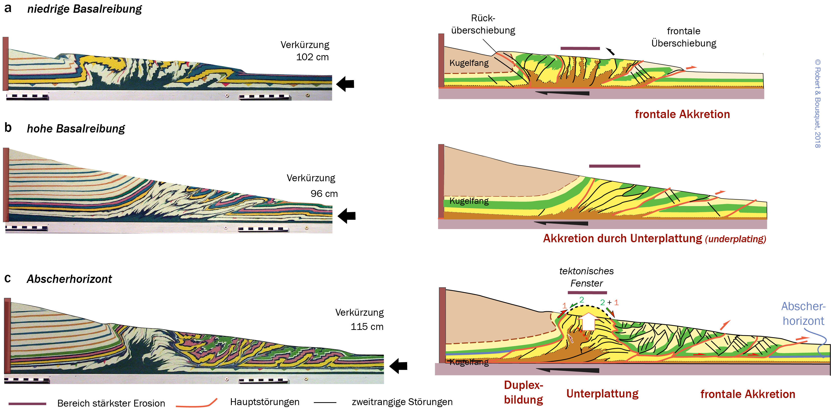
Abb. 17.29
Einfluss der Reibung auf die Struktur von Akkretionskeilen.
a Bei einem schwachen Reibungswiderstand auf der Unterseite entwickeln sich im Keil Überschiebungen mit unterschiedlichem Einfallen an der Stirn des Keils und unter der Oberplatte.
b Mit zunehmendem Reibungswiderstand verschwinden die Überschiebungen entlang der Oberplatte, und der Keil wächst nur noch durch frontale Akkretion.
c Eine Abscherzone innerhalb des Keils (zum Beispiel Evaporite) verändert dessen Form stark. Es kommt zur Akkretion durch Unterschiebung und zur Ausbildung von Duplexstrukturen, wodurch tiefere Lagen des Keils leichter exhumiert wurden können. (Abgeändert nach Malavieille 2010)
Type to enter a caption.

Slide 34
Abb. 17.30
Einfluss der Erosion auf die Struktur von Akkretionskeilen (Modellierung nach Jacques Malavieille 2010; vgl. Abb. 17.29
Type to enter a caption.

Slide 35
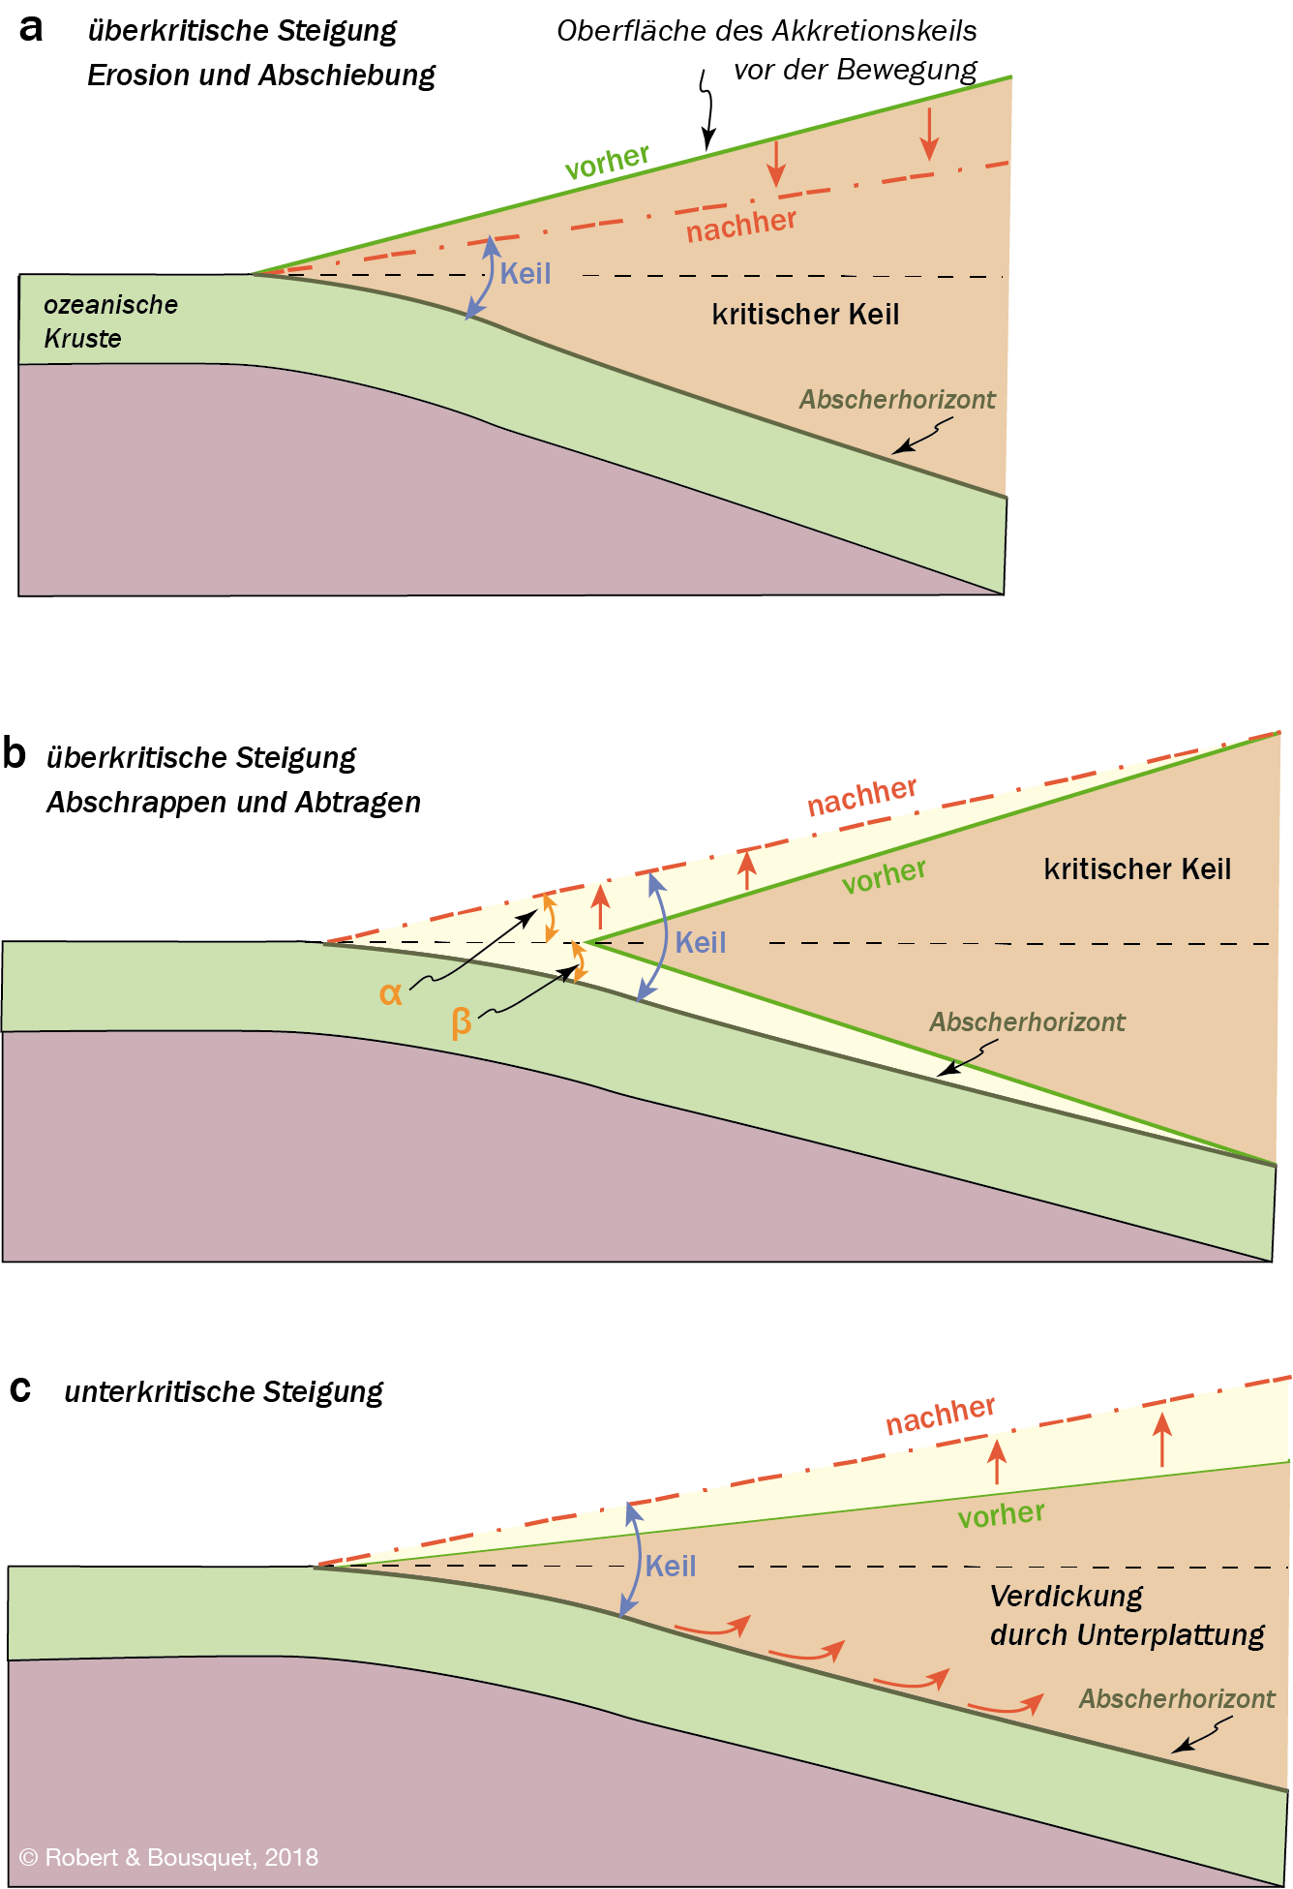
Abb. 17.31
Aufrechterhaltung des kritischen Öffnungswinkels (critical taper) in einem Akkretionskeil. Die durchgezogenen grünen Linien zeigen den Keil vor der Anpassung, das heißt der Einfallswinkel entspricht nicht dem kritischen Wert.
a Der Einfallswinkel des Keils ist zu steil: Erosion durch Abschiebungen sorgt für eine Verflachung des Einfallswinkels.
b Der Einfallswinkel des Keils ist zu steil und wird durch Abschaben und Anwachsen des Keils an der Stirnseite abgeflacht. c Der Einfallswinkel ist zu flach und wird durch Unterschiebungen erhöht. Es kommt zu einer internen Verdickung des Keils
Type to enter a caption.

Slide 36
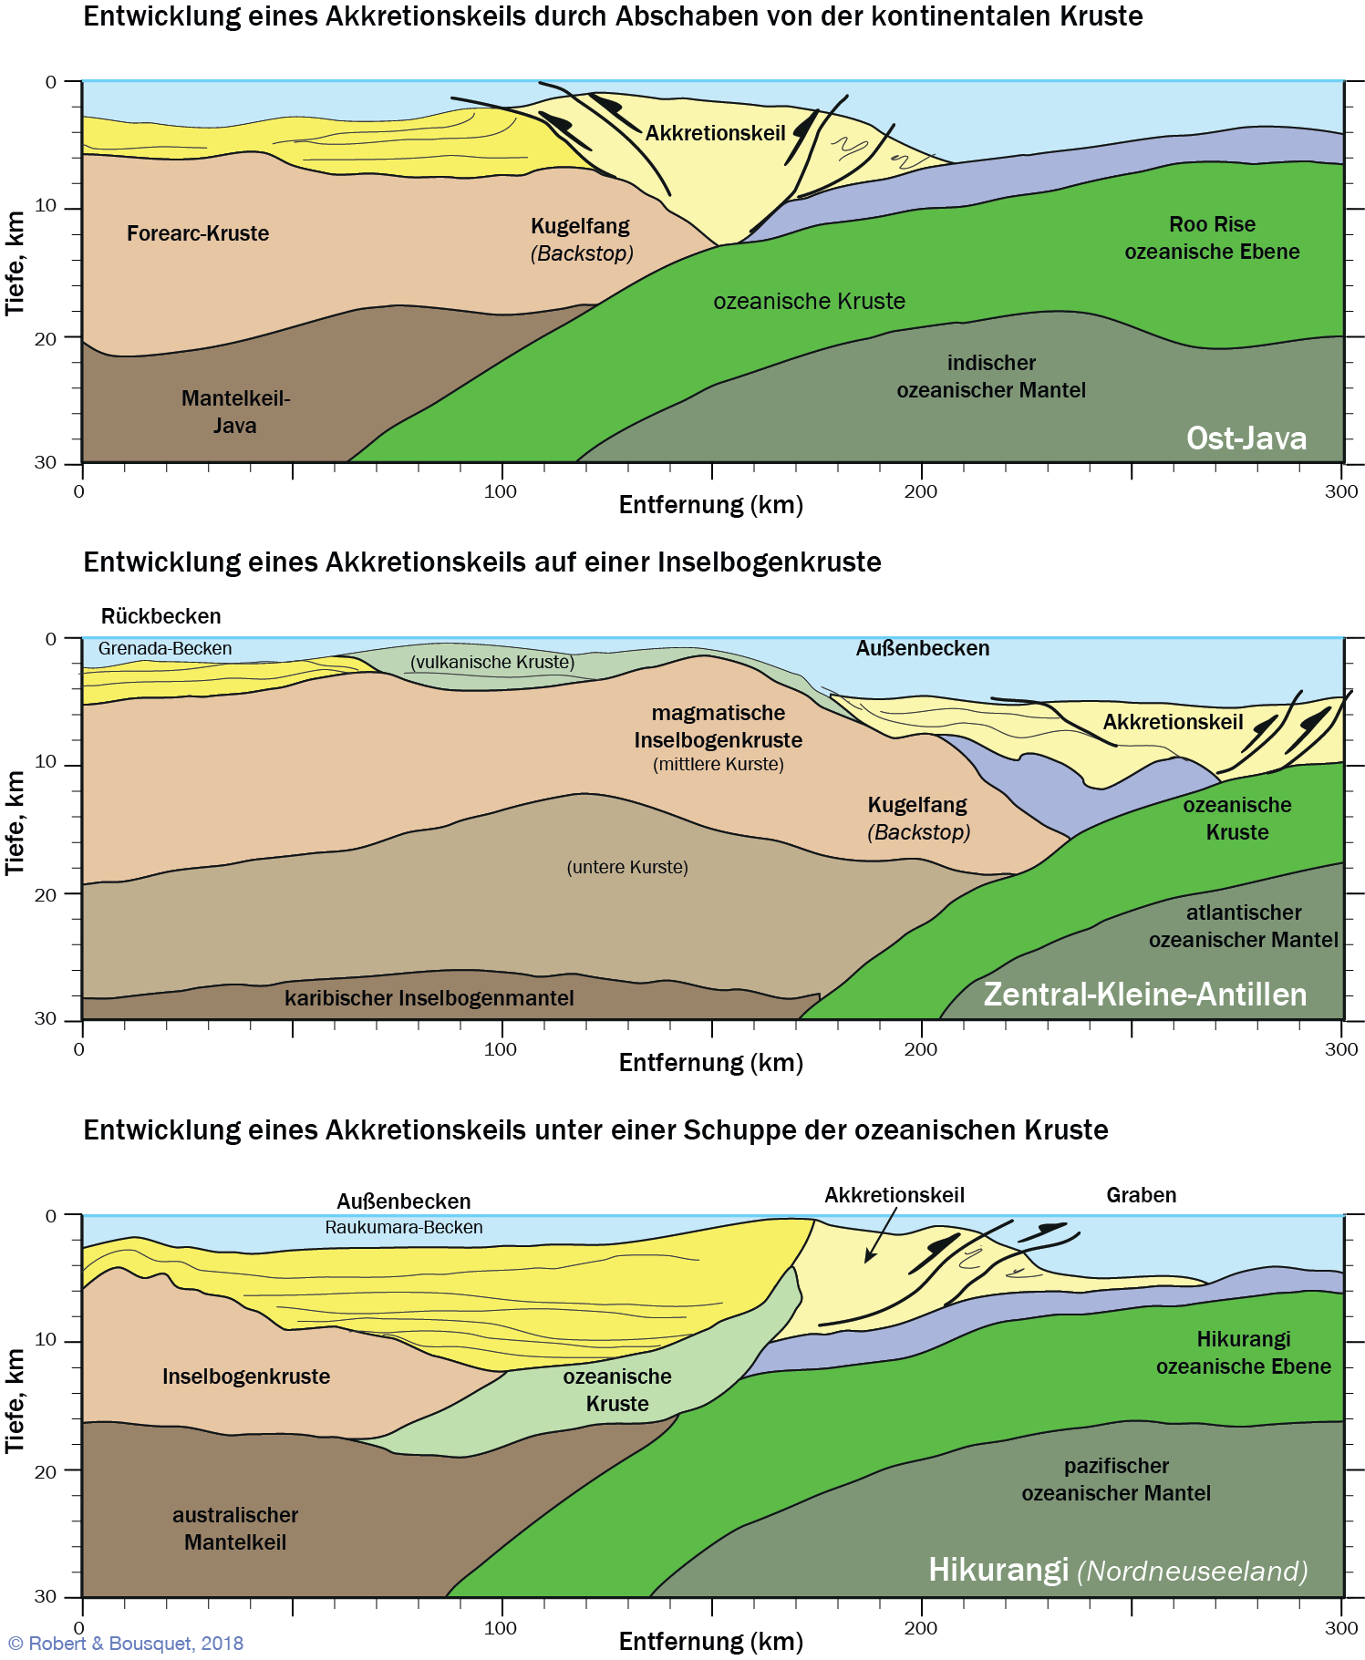
Abb. 17.32
Drei schematische Bildungsmöglichkeiten von Akkretionskeilen (nach Kopp 2013)
Type to enter a caption.

Slide 37
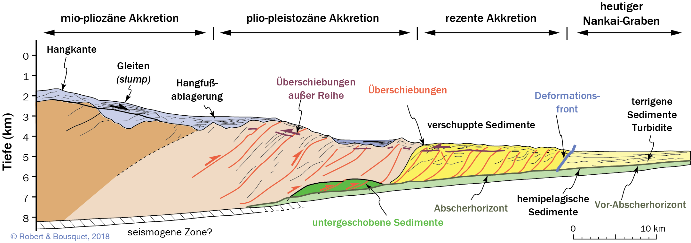
Abb. 17.33
Schematische Struktur eines Akkretionskeils mit den unterschiedlichen Deformationsformen entlang des Nakai-Grabens (nach Moore et al. 2005)
Type to enter a caption.

Slide 38
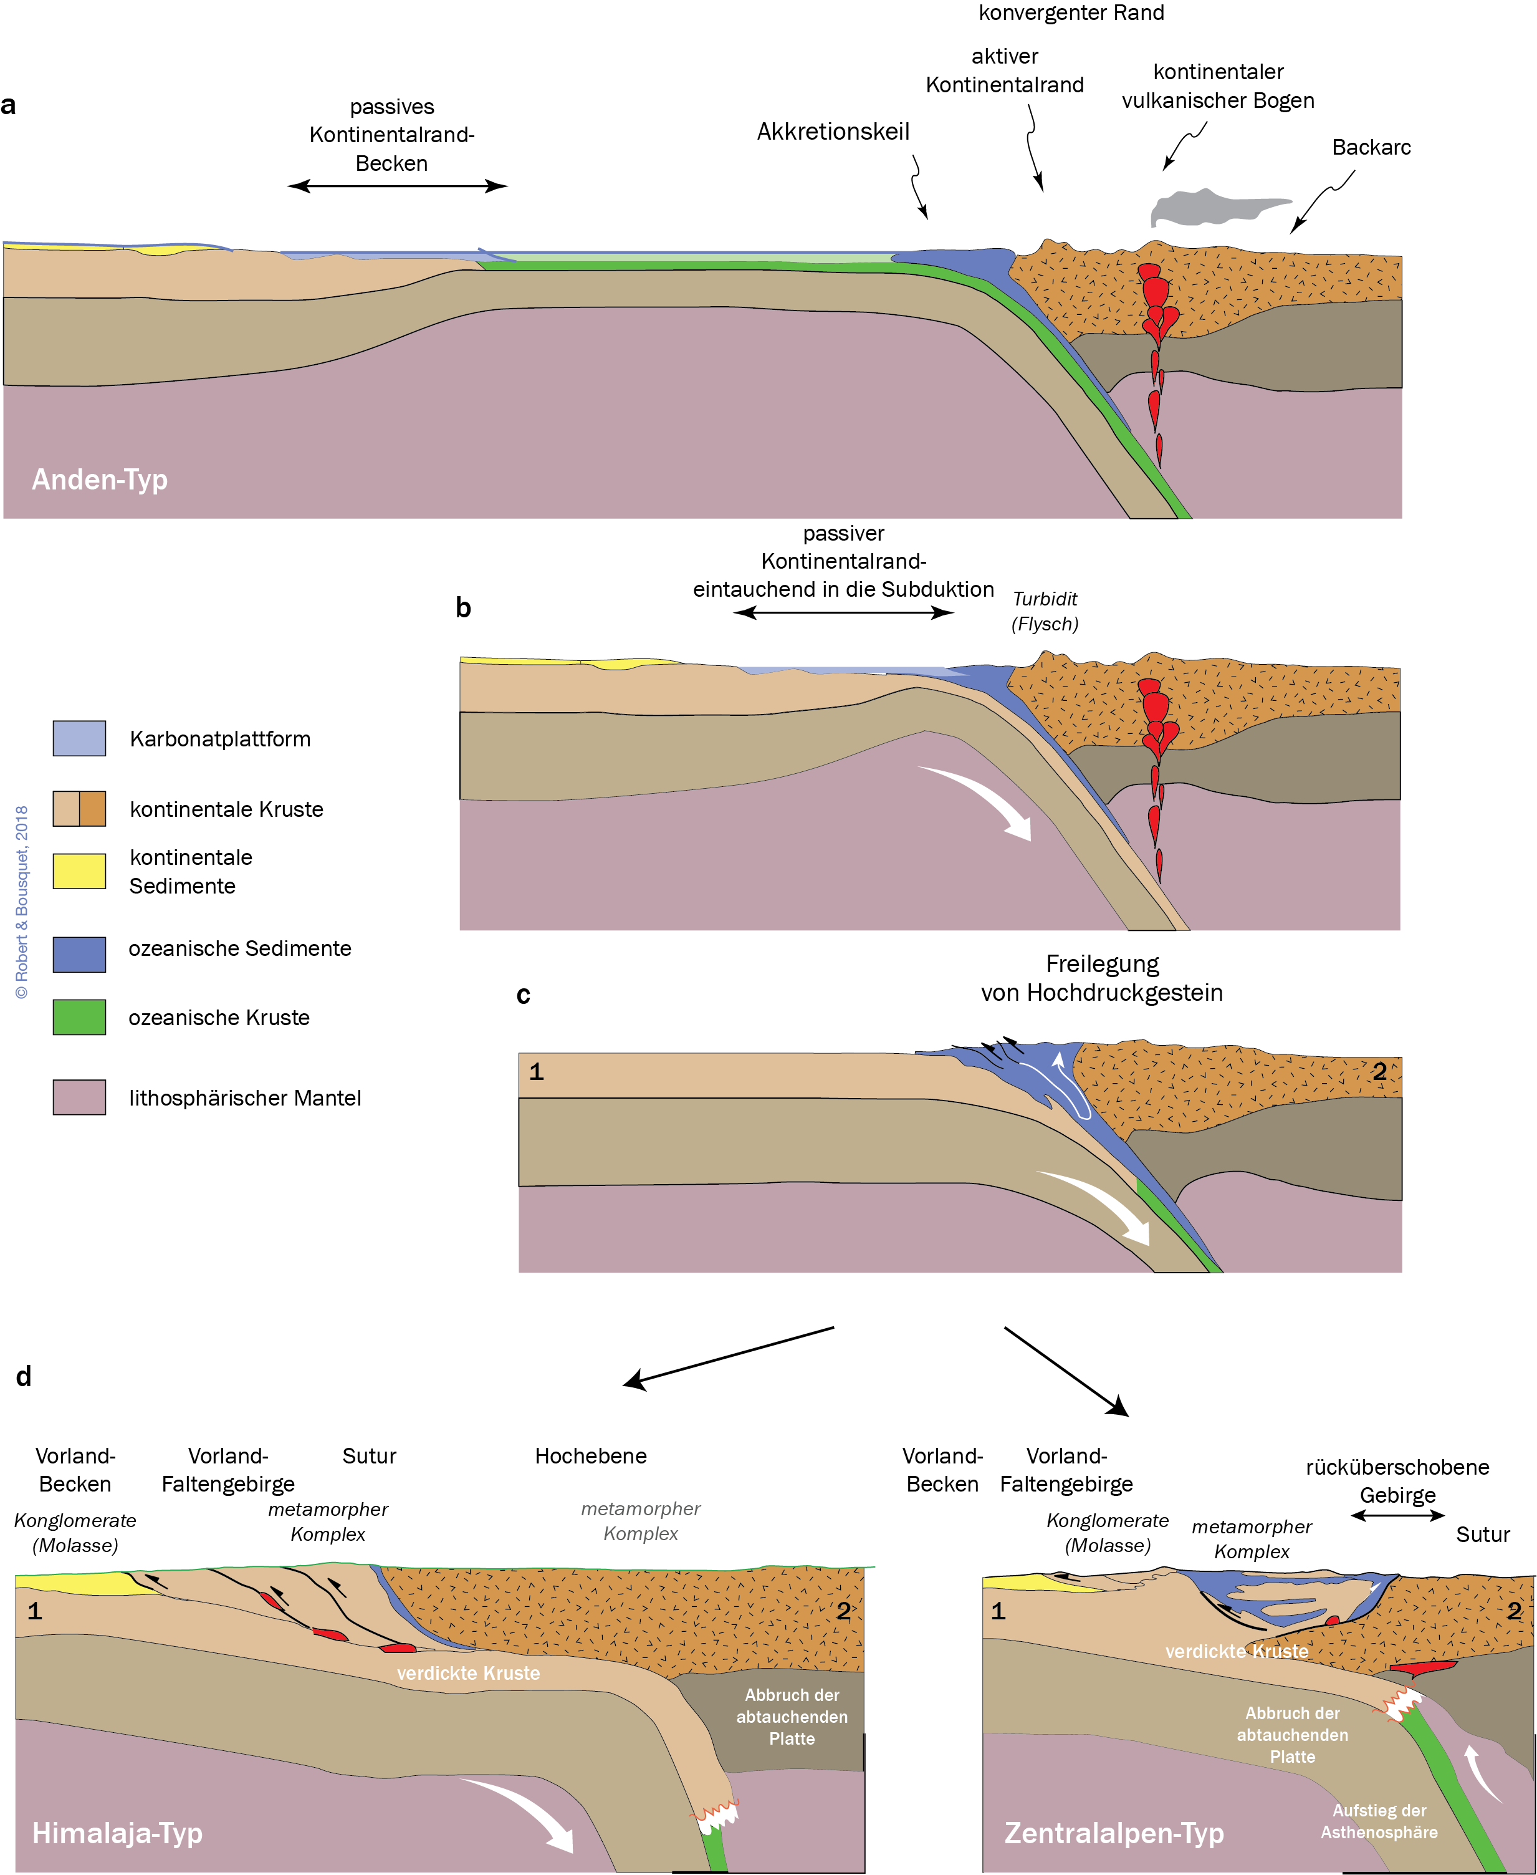
Abb. 17.34
Kontinentale Subduktion: Vier theoretische Stadien bei der Kollision eines passiven Kontinentalrandes mit einem aktiven Kontinentalrand (ohne Maßstab).
a Präkollisionales Stadium: Der Kontinent links hat ein Becken an seinem passiven Ostrand, während der Kontinent rechts an seinem Westrand einen konvergenten Rand aufweist. Hier bilden sich kontinentaler Vulkanbogen und ein kompressiver Backarc-Bereich.
b Beginn der kontinentalen Subduktion: Der passive Rand des Kontinents links steigt auf. Ein Flysch aus Turbiditen des Kontinents rechts verdeckt die Diskordanz. Durch die Dehnung wird die Karbonatplattform von Abschiebungen in Schollen zerlegt. Überschiebungen entwickeln sich und transportieren tiefe Beckenbereiche in oberflächennähere Gebiete.
c Kontinentale Subduktion: Kontinent (1) taucht unter der Platte (2) ab. Der Akkretionskeil wird zum orogenen Keil.
d Kollisionsstadium: In einem reifen Orogen kommt es zum Abbruch der abtauchenden Platte und zur Ausbildung einer ophiolitischen Sutur. Dies führt zur Exhumierung von HP-Metamorphiten. Das Becken des passiven Randes wandelt sich durch inverse Tektonik in eine Vorland-Faltenkette um
Type to enter a caption.

Slide 39
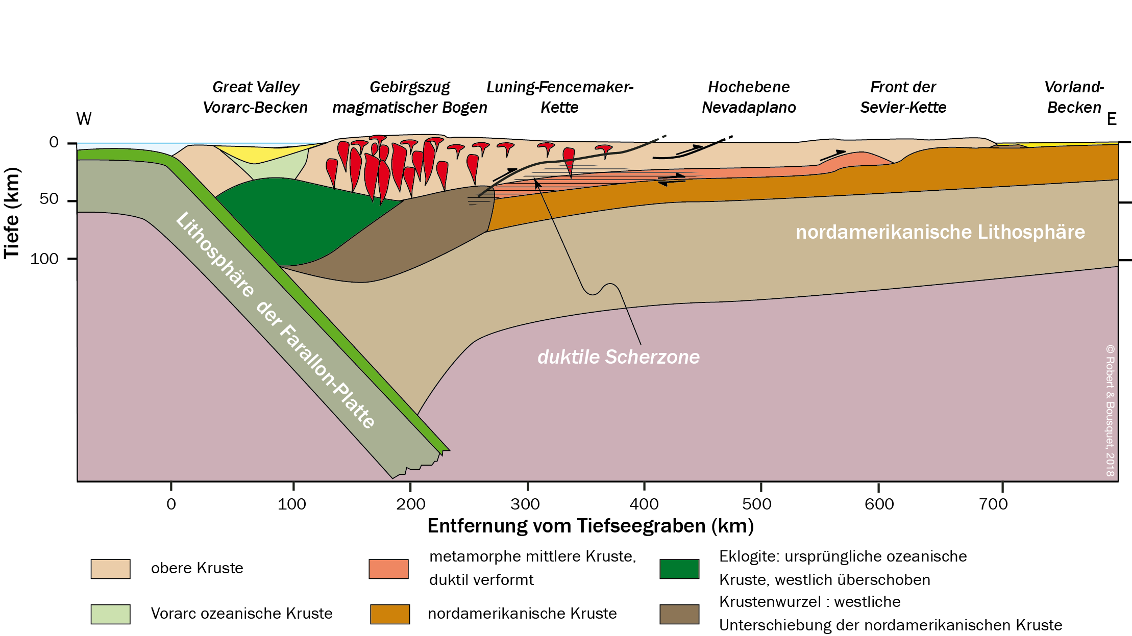
Abb. 17.35
Schematische Rekonstruktion der Nordamerikanischen Kordillere im Bereich von Zentralutah während der Oberkreide. Der westliche nordamerikanische Plattenrand ist zwischen Jura und Kreide durch das Anwachsen verschiedener Blöcke ehemaliger Inselbögen entstanden. Die Subduktionsrichtung des nordamerikanischen Plattenrandes erfolgte demnach in Richtung Westen. Die ostvergente Subduktion der Farallon-Platte setzte in der Oberkreide ein. Die Paläogeographie der Gebirgskette und ihres Vorlandbeckens in der Oberkreide kann mit der heutigen Faltenkette der Zentralanden verglichen werden. Ein reliefarmes Hochplateau ist zwischen zwei Faltenketten eingeklemmt (Luning-Fencemaker- und Sevier-Ketten, sie entsprechen der West- und Ostkordillere der Anden). Dieses Gebiet wurde von Allmendinger (1992) als „Nevadoplano“ bezeichnet und kann als das Äquivalent des andinen Altiplano angesehen werden. Die Gebirgsfront zeigt ein ausgeprägtes Relief. Die Unterschiebung eines Spans nordamerikanischer unterer Kruste über einige Hundert Kilometer nach Westen unter den magmatischen Bogen ist notwendig, um die Verkürzung der oberen Kruste in der Faltenkette zu kompensieren. Petrogenetisch könnte ein Bezug zu dem magmatischen Ereignis bestehen, das zur Bildung des Sierra-Nevada-Batholiths in der Oberkreide geführt hat. (Nach DeCelles und Coogan 2006)
Type to enter a caption.

Slide 40
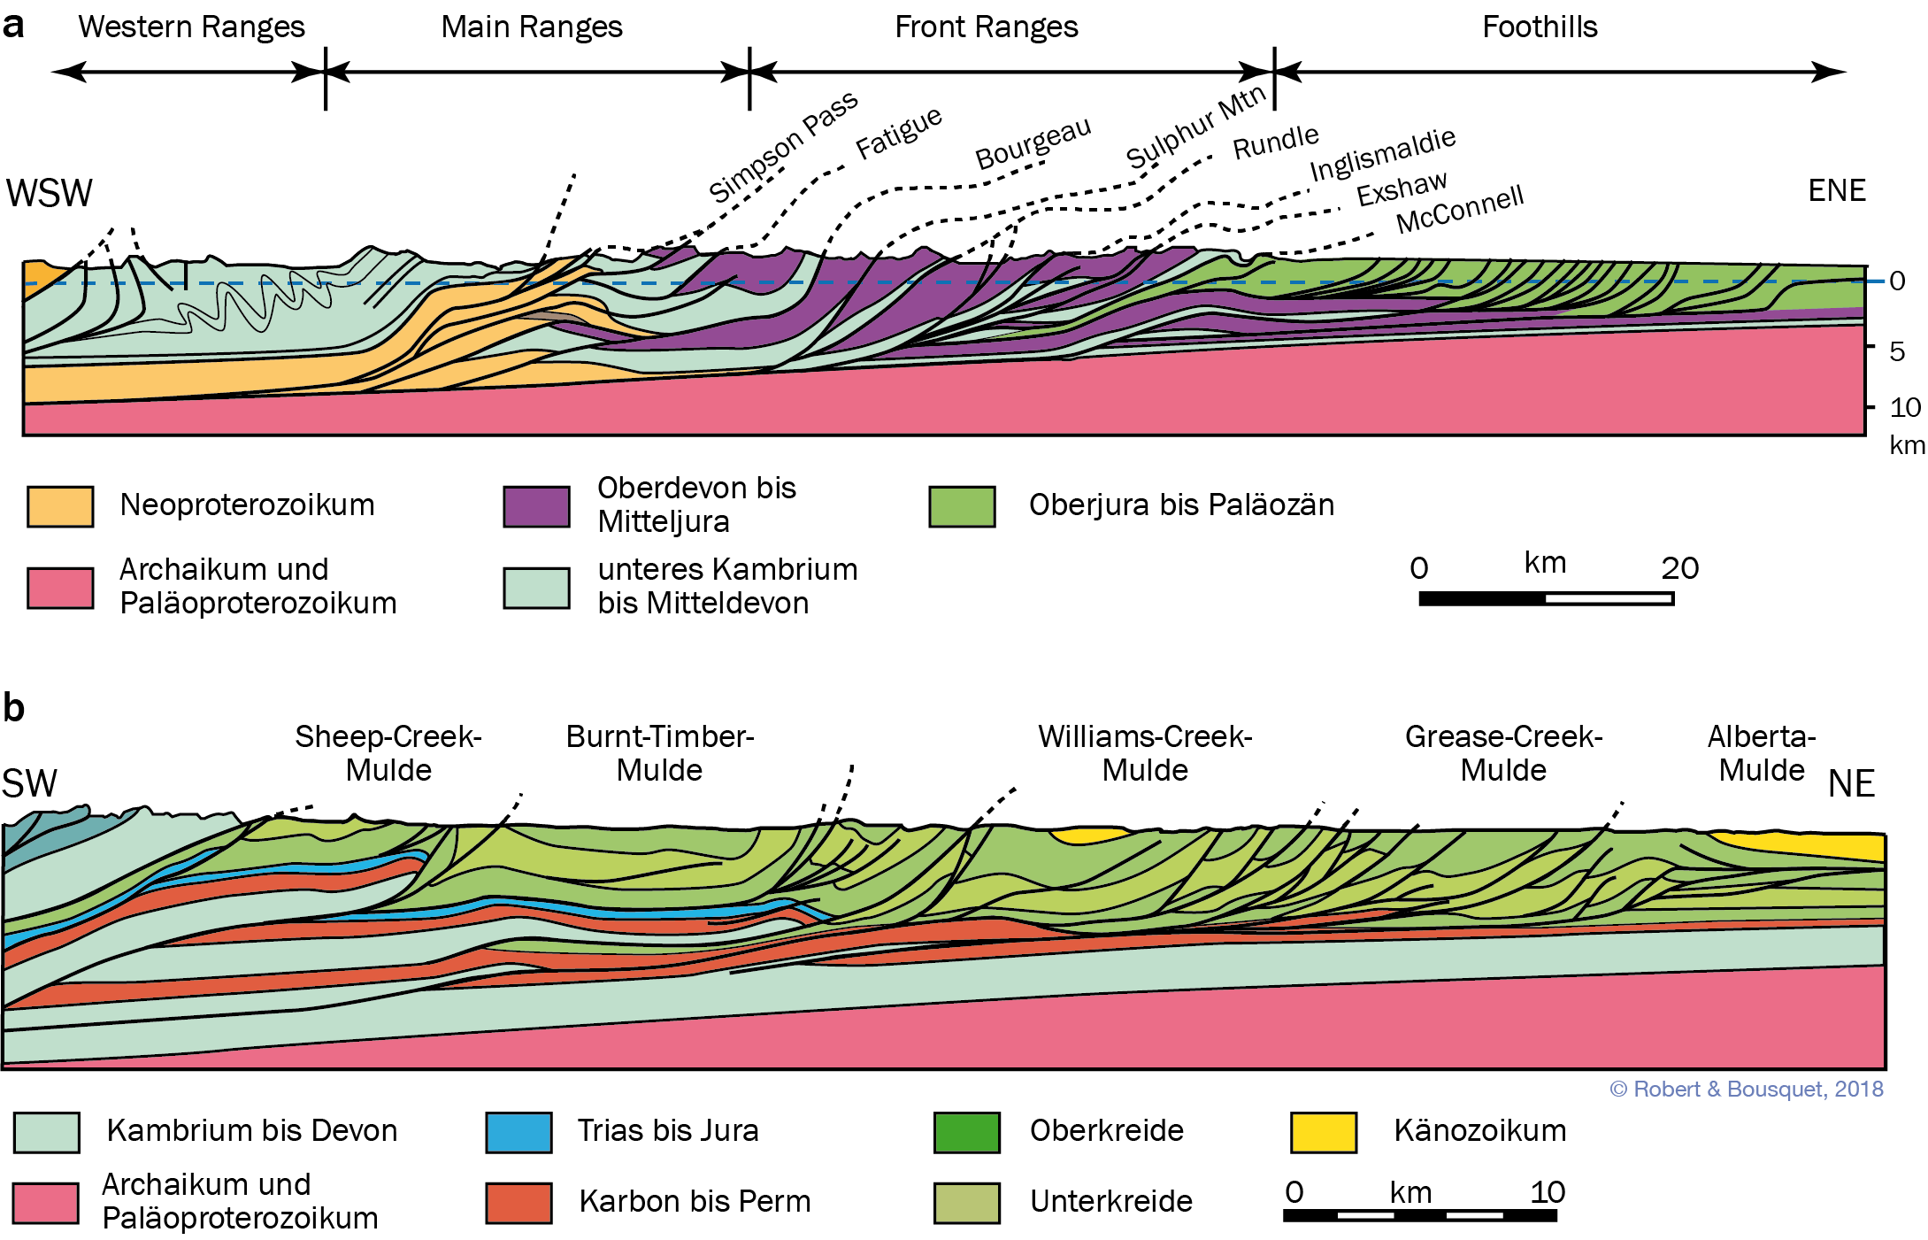
Abb. 17.36
Type to enter a caption.
Profilschnitte durch die südlichen kanadischen Rocky Mountains (Southern Canadian Rocky Mountains, SCRM).
a Auf der Höhe von Alberta wur- den durch die nach der Deformation einsetzen-
de Erosion Sedimente in einer Mächtigkeit von schät- zungsweise 2–3 km aus dem Vorlandbecken nahe der De- formationsfront abgetragen (vereinfacht nach Price und Fermor 1985 in Stockmal et al. 2007);
b Schnitt im Bereich der Foothill-Zone etwa 100 km NW von Calgary (vereinfacht nach Ollenrenshaw 1978 in Stockmal et al. 2007

Slide 41
Abb. 17.37
Geologisches Profil durch den Jura vom Bresse-Graben zum Schweizer Mittelland. Der westliche Teil des Profils im Bereich des Bresse-Grabens ist auch in Abb. 10.66 dargestellt. (Nach Guellec et al. 1990)
Type to enter a caption.

Slide 42
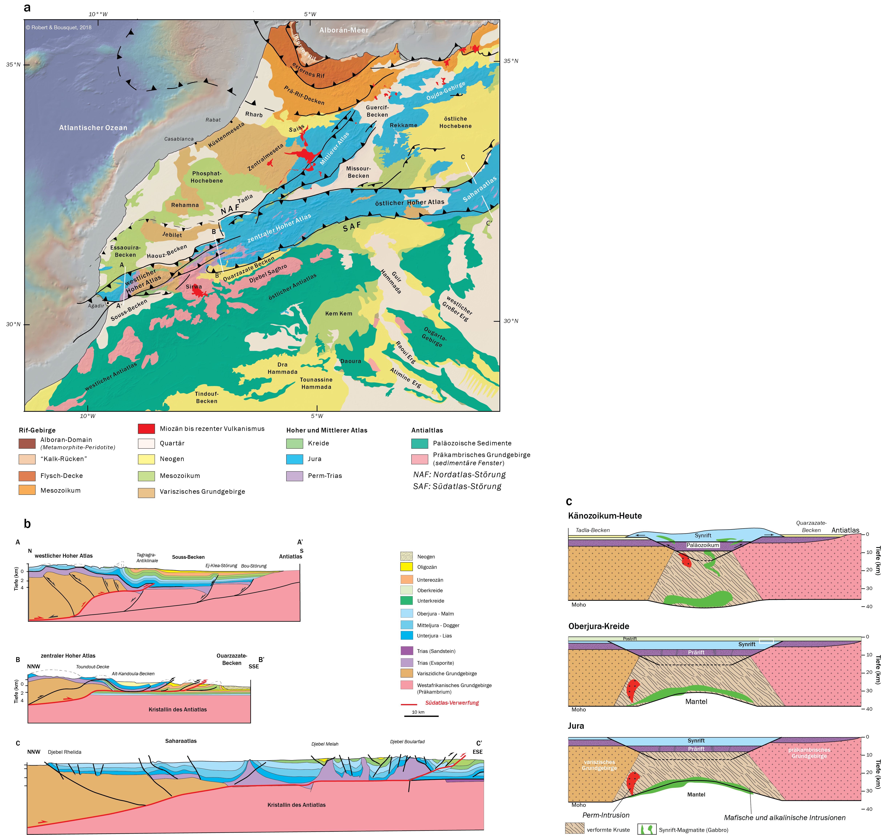
Abb. 17.38
Das Atlas-System in Marokko.
a Haupteinheiten von Atlas und Rif;
b geologische Profile durch den Hohen Atlas;
c vereinfachte Darstellung der Entwicklung des Hohen Atlas von einem Rift-System zum Gebirge
(nach Hollard et al. 1985; Beauchamp et al. 1999; Frizon de la Motte et al. 2000, 2004; Hafid et al. 2006)
Type to enter a caption.

Slide 43
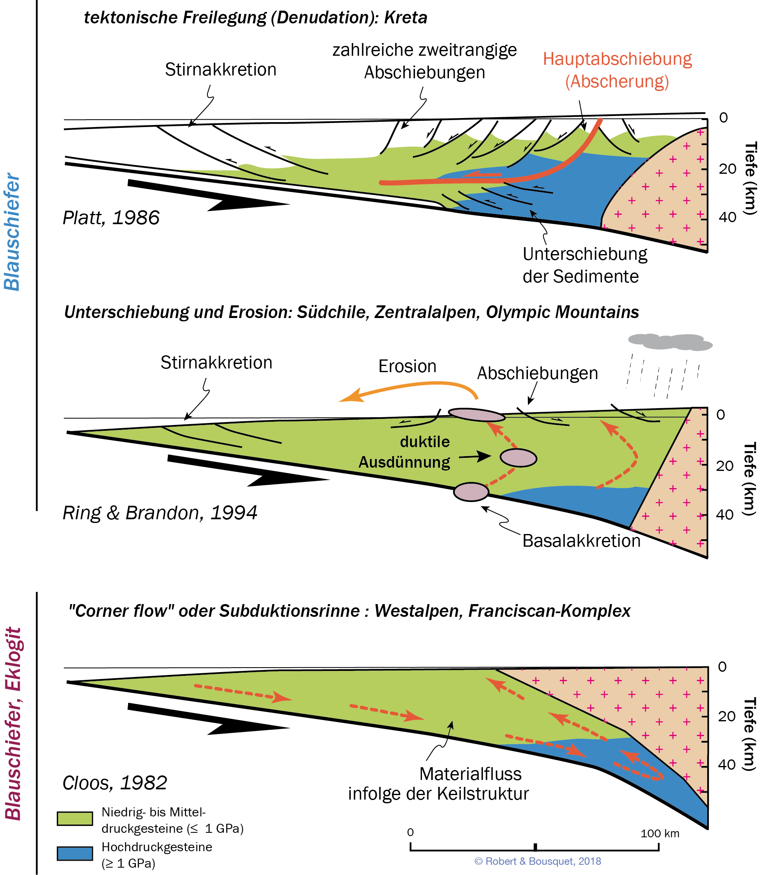
Abb. 17.39
Modelle für die Exhumierung metamorpher Gesteine. Die hier dargestellten Geometrien sind keine wirklichkeitsgetreue Darstellung der Verhältnisse, sondern haben nur Beispielcharakter. (Zusammengestellt nach Bousquet 1998)
Type to enter a caption.

Slide 44
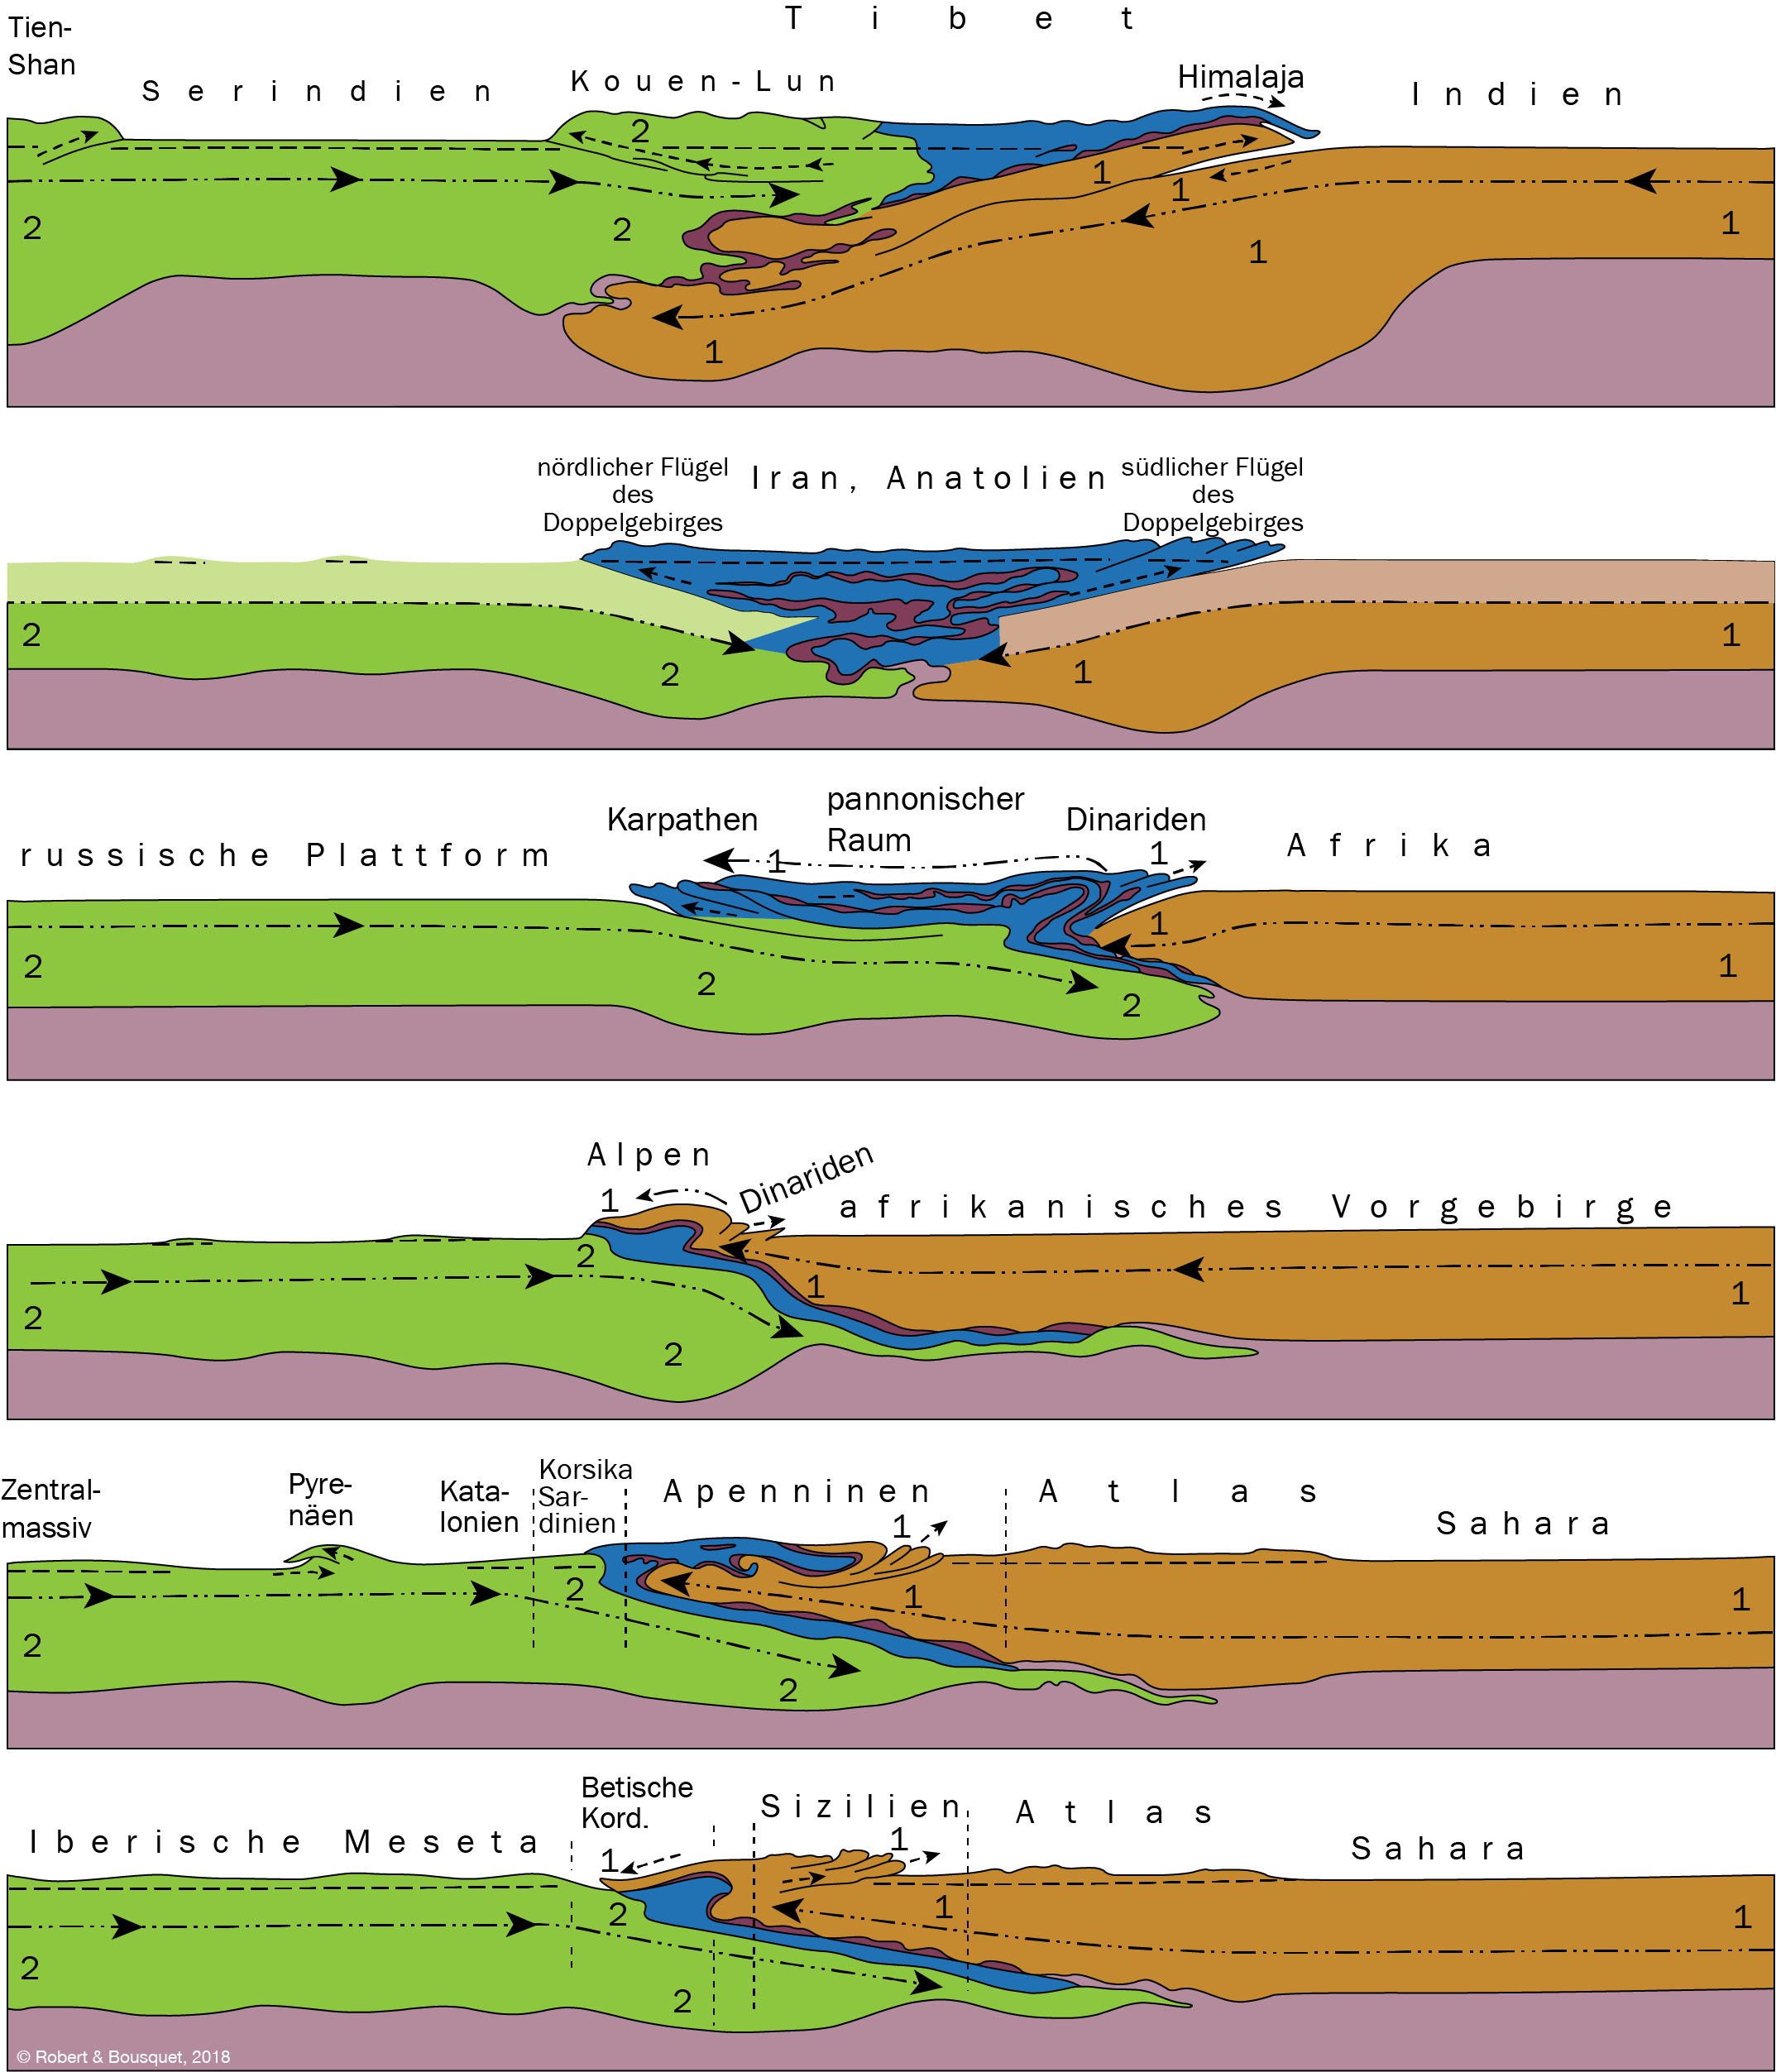
Abb. 17.40
Von Osten nach Westen angeordnete Nord–Süd-Profile durch das Orogen Himalaja-Alpen von Emile Argand (1924). Beachtenswert ist die von Argand vermutete Unterschiebung Indiens unter Tibet
Type to enter a caption.

